Slide 1
《自然语言处理》
中文分词

Slide 2
分词处理
词是有意义的语言成分里最小的独立单位，如何将词确定下来是理解语言的首要任务。
分词(Word Segmentation)技术是后续所有自然语言处理的基础，中文分词更是中文文本处理的基础。
分词是将自然语言简化为数学问题，提供合适语义粒度的关键步骤。分词可以将非结构化的文本数据转化为结构化数据，这样复杂的自然语言处理就被转化为了更易于处理的数学问题。

Slide 3
分词处理
为什么要分词？
合适的语义粒度很重要：词是语言中表达完整含义的基本单位。与字相比，词能够提供更丰富的语义信息。单个字往往无法独立表达完整的意义，而词则可以。同时，与句子相比，词的粒度更小，更易于处理和复用。

Slide 4
分词处理
中文的词是以字为基本单位的，但是文本的语义表达是以词来进行划分的。
在处理中文文本的时候，要将完整的中文语句切分转化成一系列词的表示，这个过程就是中文分词的处理过程。可通过计算机自动识别并切分句子里的词，用标记符做间隔，从而得出分词结果。
中文分词：将一个完整的中文句子，切分成一系列的词单元。例如，将句子“我要学习中文分词”切分成词单元“我/要/学习/中文/分词”。

Slide 5
分词处理
词元化（Tokenization）
词元化是使用大模型的第一步，预训练好的大模型一般都带有Tokenizer，或称为分词器。词元化就像是把句子拆分成一个个小零件。比如 “我喜欢苹果”，经过词元化可能就变成了 [“我”, “喜欢”, “苹果”]。词元化之后，每个词元都被赋予一个唯一的编号，这样计算机就能 “读懂” 文本。

Slide 6
分词处理
分词后的每个词称为token。token是模型用来表示自然语言文本的基本单位，可以直观地理解为“字”或“词”；通常1个中文词语、1个英文单词、1个数字或1个符号计为1个token。
如果我们将10万Token转换成实际的文本内容，大约相当于一本短篇小说的长度（比如《老人与海》这样的经典短篇小说）
DeepSeek-V3模型的训练语料库包含14.8万亿词元（Token）。
若让一个人每秒读1个词：需要 47万年才能读完，相当于从智人走出非洲开始昼夜不停读到今天。
假设每个token是一颗沙粒，14.8万亿颗沙可填满 4.5个北京水立方。

Slide 7
分词处理
一般情况下模型中token和字数的换算比例大致如下：
1个英文字符 ≈ 0.3个token。
1个中文字符 ≈ 0.6个token。
token是大模型API计费单元，例如每百万token多少钱，计费时输入（缓存命中/缓存未命中）和输出，输出价格更贵。
截至2026年3月DeepSeek-V3 / DeepSeek-Chat‌（单位：元/百万 Token）：
输入（缓存命中）：‌0.5 元‌
输入（缓存未命中）：‌2 元‌
输出：‌8 元‌

Slide 8
分词处理
中英文分词对比：
分词方式不同，中文更难：
英文文本单词之间天然地通过空格分隔单词，英文文本的句子、段落之间以标点符号分隔，为自动分词提供了便利。
中文文本是由连续的字序列构成。中文分词是将连续的字序列按照一定的规范重新组合成词序列的过程。中文则缺乏明确的分隔符，分词需要依据语义和上下文进行，因此中文分词更加复杂且容易产生歧义。

Slide 9
分词处理
中英文分词对比：
例如：
中文文本：南京市长江大桥
分词处理1：南京市/长江大桥
分词处理2：南京/市长/江大桥

Slide 10
分词处理
中英文分词对比：
词形变化：英文单词具有丰富的词形变化，如时态、语态、单复数等，需要进行词形还原和词干提取以统一处理。中文则不需要。
词性还原：does，done，doing，did需要通过词性还原恢复成do。
词干提取：cities，children，teeth 需要转换为city，child，tooth。
粒度问题：中文分词时需要考虑粒度大小，即词汇的划分粗细。不同粒度可能对应不同的语义，需要根据具体场景选择。英文中由于单词本身即为基础单位，不存在这一问题。但是英文也存在划分短语的问题，但对于“词”的划分，中文比英文要更复杂、更难。

Slide 11
分词处理
中文分词难点
缺乏统一标准
问题描述：中文分词没有公认、统一的标准或规范。
挑战：导致不同机构、公司或组织采用各异的分词方法和规则，增加了中文分词研究和应用的复杂性。
歧义词汇切分
问题描述：中文中存在大量歧义词汇，其分词方式随上下文变化。例如“王欣好说话。”
挑战：要求分词系统能够准确根据上下文判断词汇边界和具体含义，增加了分词的难度和复杂性。
新词快速识别
问题描述：信息爆炸时代，新词和流行语不断涌现。
挑战：要求中文分词系统具备灵活性和自适应性，能够快速、准确地识别和处理这些新词，如“多巴胺穿搭、显眼包、深度求索”等网络新词汇。

Slide 12
目 录
01
基于词表的分词算法
02
基于统计模型的分词算法
03
基于序列标注的分词算法
04
中文分词工具

Slide 13
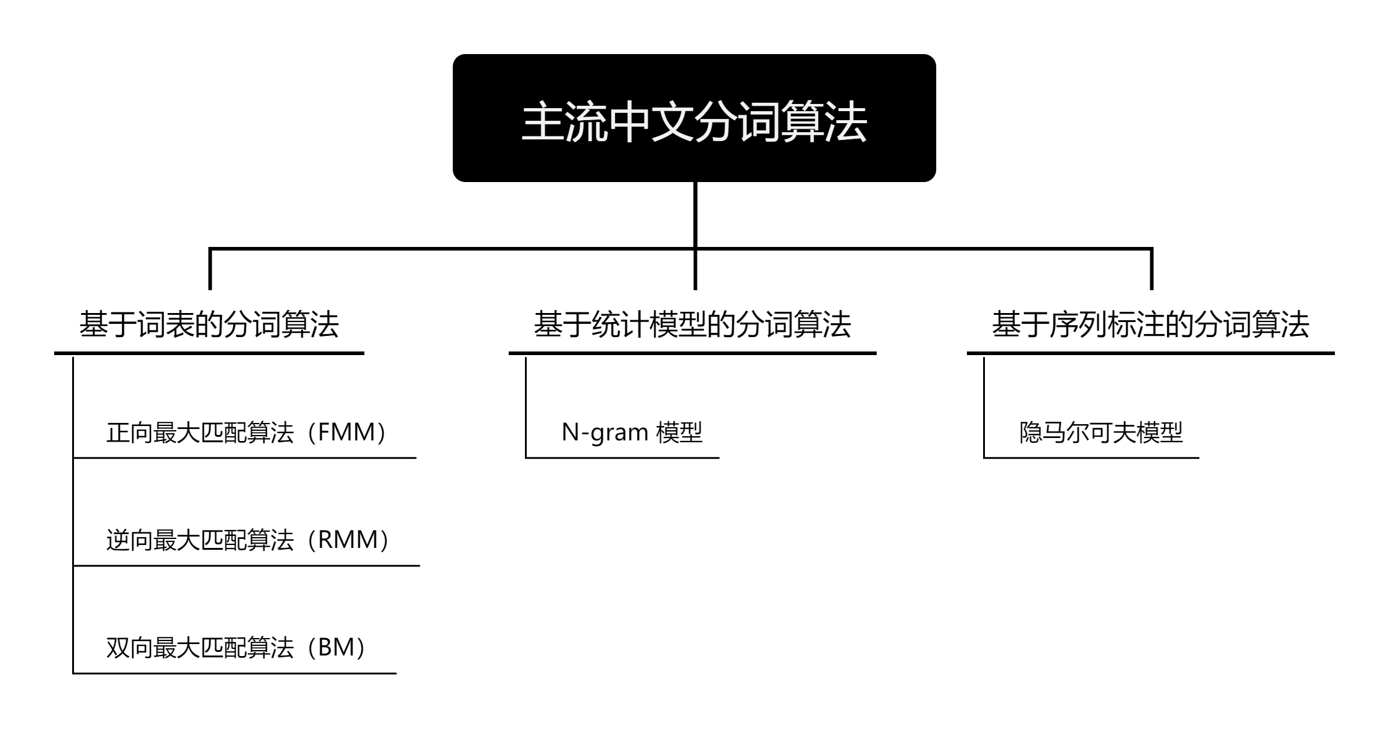
主流的中文分词算法

Slide 14
01
基于词表的分词算法

Slide 15
基于词表的分词算法
基于词表的分词算法也称为基于规则的分词算法，它是一种机械分词方法，主要通过维护词典，在切分词语的时候，将文本中的字符串序列与词典中的词进行逐一匹配，匹配成功则进行分词。
基于词表的分词算法应用广泛，分词速度快，实现简单，但是存在难以对有歧义或者未录入词表的词正确处理的缺点。

Slide 16
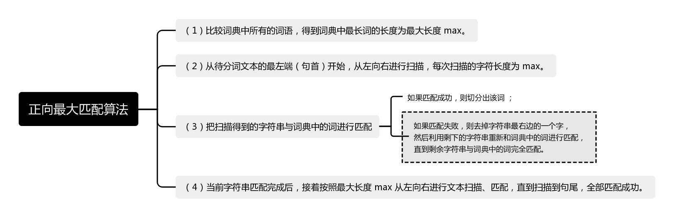
1.正向最大匹配算法
1.正向最大匹配算法（Forward Maximum Matching method, FMM)
理解：从左向右扫描文本， 寻找词的最大匹配。
原理：

Slide 17
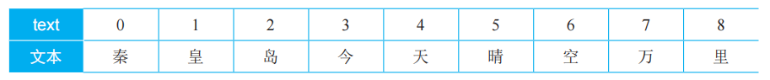
1.正向最大匹配算法
【例】用正向最大匹配法对“秦皇岛今天晴空万里”进行中文分词，见下表。
词典 ：“秦皇岛”“岛”“今天”“天晴”“晴空万里”“万里”……
【案例分析】
根据当前词典，单词扫描的最大长度 max=4（实际的词典最大长度可能会更大）
秦皇岛
今天
晴空万里

Slide 18
1.正向最大匹配算法
缺点：
倾向于切分出较长的词，这容易导致错误的切分结果。如“研究生命的起源”，由于“研究生”是词典中的词，所以使用正向最大匹配分词算法的分词结果为“研究生/命/的/起源”，显然分词结果不正确。这种情况一般被称为切分歧义问题，即同一个句子可能存在多种分词结果一旦分词错误，则会影响对句子的语义理解。

Slide 19
1.正向最大匹配算法
缺点：
对中文词的定义不明确，如“哈尔滨市”可以是一个词，也可以认为“哈尔滨”是一个词，“市”是一个词。因此，目前存在多种中文分词的规范，根据不同机范了标注了不同的数据集。

Slide 20

2.逆向最大匹配算法
2.逆向最大匹配算法（Reverse directional Maximum Matching method, RMM)
理解：从右向左扫描文本，寻找词的最大匹配。
原理：

Slide 21
2.逆向最大匹配算法
【例】用逆向最大匹配法对“秦皇岛今天晴空万里”进行中文分词，见下表。
词典 ：“秦皇岛”“岛”“今天”“天晴”“晴空万里”“万里”……
【案例分析】
根据当前词典，单词扫描的最大长度 max=4（实际的词典最大长度可能会更大）
秦皇岛
今天
晴空万里

Slide 22
2.逆向最大匹配算法
（1）逆向最大匹配算法使用的分词词典是逆序词典，里面的每个词都将按逆序方式存放。在实际中，可以将待分词文本进行倒排处理，从而生成逆序文本，然后再根据逆序词典，对逆序文本用正向最大匹配算法进行处理。 （具体实现依情况而定，对逆序的理解也不完全相同）
（2）在中文中，由于偏正结构较多，所以从后向前进行匹配会提高精确度，因此，逆向最大匹配算法比正向最大匹配算法的误差要小。统计结果表明，单纯使用正向最大匹配的错误率为 1/169，单纯使用逆向最大匹配的错误率为1/245。例如，对“你今天很好看”这一句文本进行分词，按照正向最大匹配算法得到的分词结果是“你 / 今天 / 很好 / 看”， 按照逆向最大匹配算法得到的分词结果是“你 / 今天 / 很 / 好看”。
注：偏正结构是一种语言中的短语或词组结构，其中一个成分（偏）修饰或限制另一个成分（正），形成一种从属或修饰关系。例如，美丽的花朵。美丽的是偏，花朵是正。
Notes:
偏正短语又叫偏正词组，是由修饰语和中心语组成，结构成分之间有修饰与被修饰关系的短语。动词、名词、形容词与它们前面起修饰作用的成分组成的短语。例如：名词前的修饰成分是定语；定语（状语）和中心语的关系是偏和正的关系；偏正短语包括定中短语与状中短语。

Slide 23
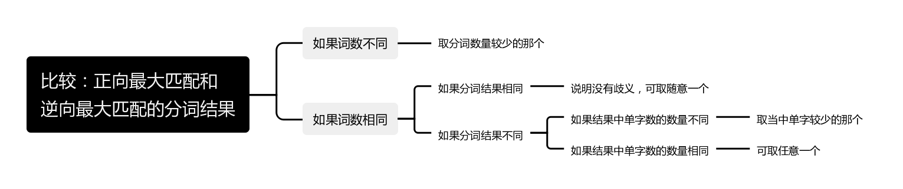
3.双向最大匹配算法
双向最大匹配算法（Bi-directction Matching method, BM)
理解：把正向最大匹配与逆向最大匹配这两种算法都实施一遍，比较后选择最优结果。
原理：将正向最大匹配法和逆向最大匹配法得到的分词结果进行比较，从而决定正确的分词方法。

Slide 24
3.双向最大匹配算法
SunM.S. 和Benjamin K.T.（1995）研究表明，中文有90％左右的句子用正向最大匹配算法和逆向最大匹配算法进行分词的结果是完全重合且正确的。例如，对于“秦皇岛今天晴空万里”这句文本，用正向最大匹配法和逆向最大匹配法进行中文分词的结果是完全一样且正确的。
除此之外，只有大概9％的句子使用两种分词方法得到的结果不一样，但其中必有一个是正确的（歧义检测成功）；
只有不到1.0％的句子，或者正向最大匹配算法和逆向最大匹配算法的分词结果虽重合却是错的，或者正向最大匹配算法和逆向最大匹配算法分词结果不同但两个都不对（歧义检测失败）。
鉴于此，双向最大匹配算法在实用中文信息处理系统中得以广泛使用。

Slide 25
3.双向最大匹配算法
【例1】用双向最大匹配算法对“我一个人去海边玩”进行中文分词。
【案例分析】
根据前面的例子，我们可以得到如下结果 ：
正向匹配的分词结果 ：我/ 一个/ 人/ 去/ 海边/ 玩。
逆向匹配的分词结果 ：我/一/个人/去/海边/玩。
可以发现，两种算法的分词结果词数相同，虽然分词结果略有不同，但结果中单字数量相同，所以分词结果任取一个即可。

Slide 26
3.双向最大匹配算法
【例2】用双向最大匹配算法对“孩子喜欢在野生动物园玩”进行中文分词。
【案例分析】
根据前面的例子，我们可以得到如下结果：
正向匹配的分词结果：孩子/喜欢/在野/生动/物/园/玩。
逆向匹配的分词结果：孩子/喜欢/在/野生/动物园/玩。
可以发现，两种算法的分词结果是不同的，结果中正向最大匹配的分词结果词数比逆向匹配的分词结果词数多，所以分词结果取词数较少的，即逆向最大匹配的分词结果。
注意事项：基于词表的分词算法虽然简单快速，但对于未登录词以及切分歧义的情况无法处理。

Slide 27
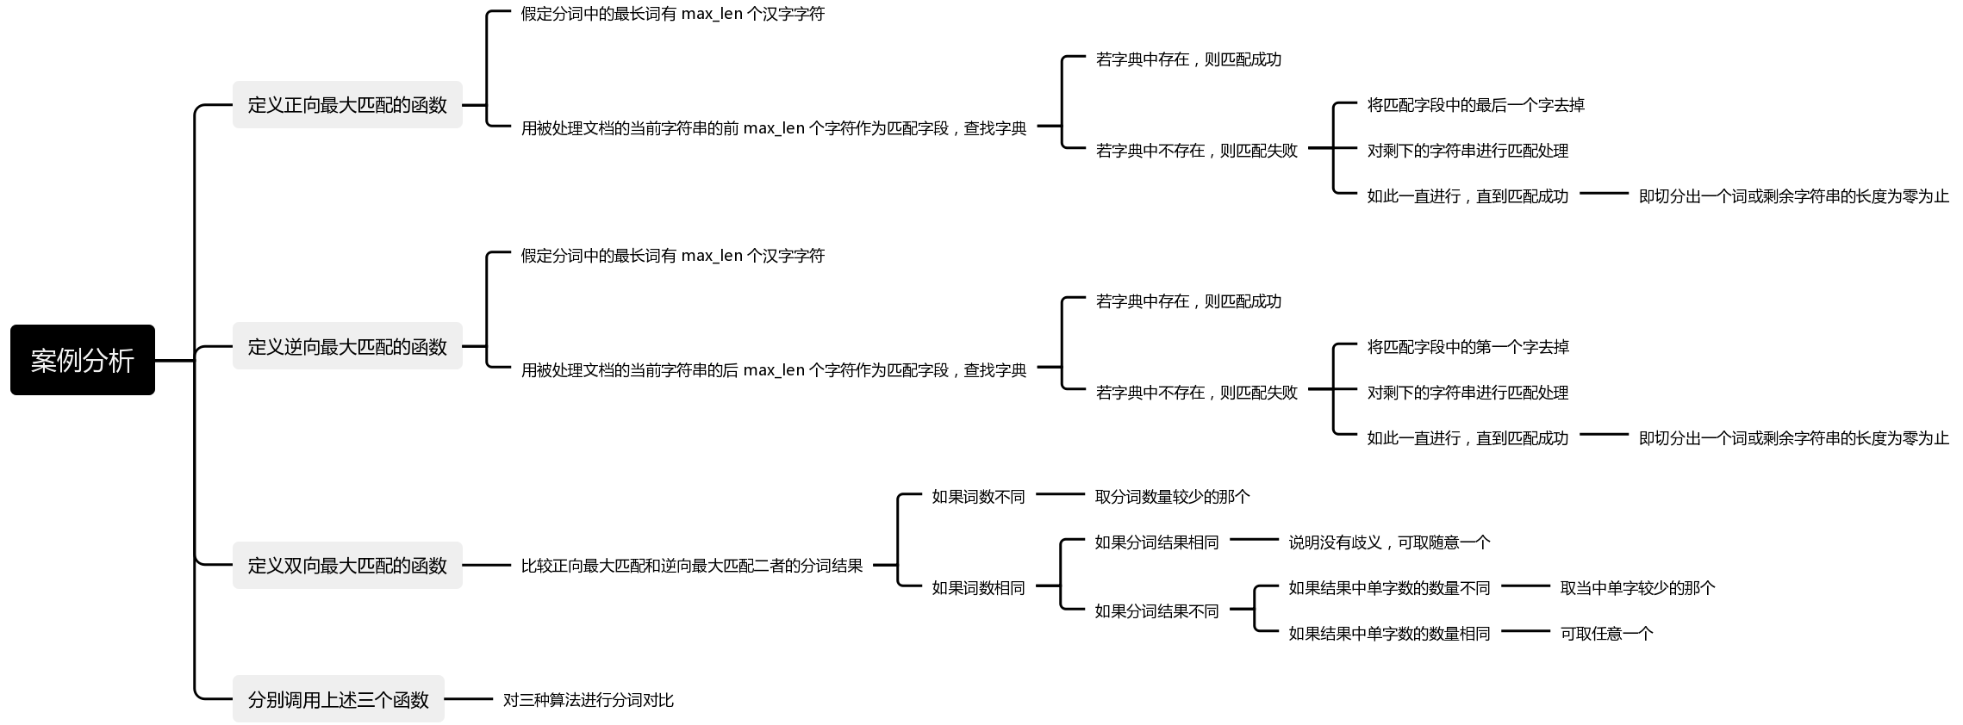
4.基于词表的分词案例
【例】对“在野生动物园玩”这句中文文本，分别使用三种基于词表的分词算法进行分词。

Slide 28
4.基于词表的分词案例——（1）正向最大匹配函数
def FMM(dict, sentence): # 正向最大匹配算法FMM函数，参数dict: 词典 ，参数sentence: 句子
fmmresult = []
max_len = max([len(item) for item in dict]) # max_len定义为词典中最长词长度
start = 0
while start != len(sentence): # FMM为正向，start 从初始位置开始，指向结尾即为结束
index = start + max_len # index的初始值为 start 的索引 + 词典中元素的最大长度或句子末尾
if index > len(sentence):
index = len(sentence)
for i in range(max_len):
# 当分词在字典中时或分到最后一个字时，将其加入到结果列表中
if (sentence[start:index] in dict) or (len(sentence[start:index]) == 1): #取start到index-1
# print(sentence[start:index], end='/')
fmmresult.append(sentence[start:index])
start = index # 分出一个词，start 设置到 index 处
break
index += -1 # 如果匹配失败，则去掉最后一个字符
return fmmresult

Slide 29
4.基于词表的分词案例——（2）逆向最大匹配函数
def RMM(dict, sentence):
rmmresult = []
max_len = max([len(item) for item in dict]) # max_len定义为词典中最长词长度
start = len(sentence)
while start != 0: # RMM为逆向，start从末尾位置开始，指向开头位置即为结束
index = start - max_len # 逆向时index的初始值为start的索引-词典中元素的最大长度或句子开头
if index < 0:
index = 0
for i in range(max_len):
# 当分词在字典中时或分到最后一个字时，将其加入到结果列表中
if (sentence[index:start] in dict) or (len(sentence[index:start]) == 1):
# print(sentence[index:start], end='/')
rmmresult.insert(0, sentence[index:start])
start = index # 分出一个词，start设置到index处
break
index += 1 # 如果匹配失败，则去掉最前面一个字符
return rmmresult

Slide 30
4.基于词表的分词案例——（3）双向最大匹配函数
def BM(dict, sentence): # 双向最大匹配（BM），参数dict: 词典 ，参数sentence: 句子
res1 = FMM(dict, sentence) # res1为FMM 结果
res2 = RMM(dict, sentence) # res2为RMM 结果
if len(res1) == len(res2): # 若分词数相同，则分情况讨论
if res1 == res2: # 若FMM 与RMM的结果相同，则可取任意一个
return res1
else: # res1_sn和res2_sn为两个分词结果的单字数量，若二
者不同，则返回单字较少的
res1_sn = len([i for i in res1 if len(i) == 1])
res2_sn = len([i for i in res2 if len(i) == 1])
return res1 if res1_sn < res2_sn else res2
else: # 若分词数不同，则取分出词较少的
return res1 if len(res1) < len(res2) else res2

Slide 31
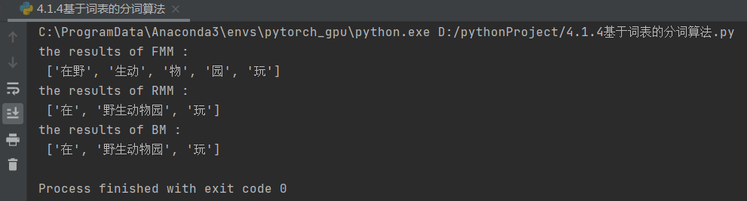
4.基于词表的分词案例——（4）调用函数
dict = [' 今日 ', ' 阳光明媚 ', ' 光明 ', ' 明媚 ', ' 阳光 ', ' 我们 ', ' 在 ', ' 在野 ', ' 生动 ', ' 野生 ', ' 动物园 ', ' 野生动物园 ', ' 物 ', ' 园 ', ' 玩 ']
sentence = ' 在野生动物园玩 '
print("the results of FMM :\n", FMM(dict, sentence), end="\n") # 调用FMM函数，输出FMM分词结果
print("the results of RMM :\n", RMM(dict, sentence), end="\n") # 调用RMM函数，输出RMM分词结果
print("the results of BM :\n", BM(dict, sentence)) # 调用BM函数，输出BM分词结果
【运行结果】

Slide 32
02
基于统计模型的分词算法

Slide 33
语言模型
「语言模型」是一种「人工智能系统」，旨在处理、理解和生成类似人类的语言。它们从大型数据集中学习模式和结构，使得能够产生连贯且上下文相关的文本，应用于翻译、摘要、聊天机器人和内容生成等领域。
语言模型，也称为统计语言模型，是用来描述自然语言概率分布的模型。语言模型来对文本进行建模，通过概率分布来计算文本质量，对大量文本进行训练得到的语言模型还可以应用于各类自然语言处理的下游任务中。

Slide 34
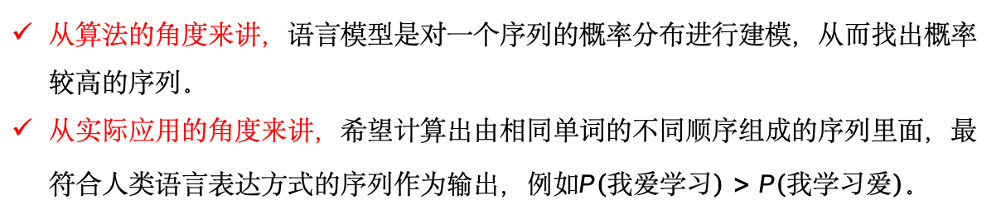
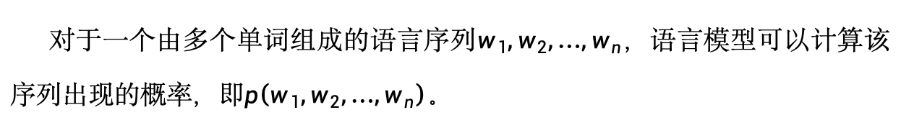
语言模型
对于一个由多个单词组成的语言序列$w_{1},w_{2},…,w_{n}$，语言模型可以计算该序列出现的概率，即$p\left(w_{1},w_{2},…,w_{n}\right)$。
从算法的角度来讲，语言模型是对一个序列的概率分布进行建模，从而找出概率较高的序列。
从实际应用的角度来讲，希望计算出由相同单词的不同顺序组成的序列里面，最符合人类语言表达方式的序列作为输出，例如$P\left(我爱学习\right)>P\left(我学习爱\right)$。

Slide 35
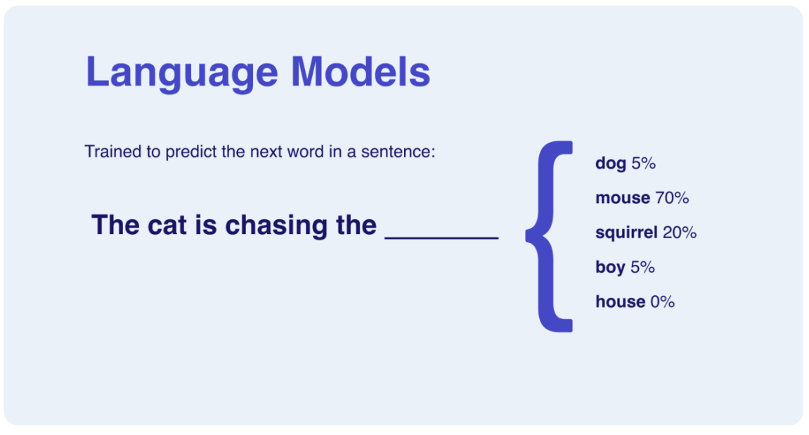
语言模型
语言模型：描述一段自然语言的概率或给定上文时下一个词出现的概率
𝑃 (𝑤₁,⋯𝑤_{n})或者𝑃(𝑤 _{n} |𝑤₁,⋯𝑤_{n-1})
以上两种定义等价（链式法则）
P(w₁w₂ · · ·w_{n}) = P(w₁)P(w₂|w₁)P(w₃|w₁w₂) · · · P(w_{n} |w₁w₂ · · ·w_{n-1})

Slide 36
语言模型
语言模型学到了什么?
河南大学位于_____[知识]
我在水果店看到了苹果、香蕉、____[语义]
小明打了小红，然后她_______[推理、指代]
我一定推荐给朋友看，这部电影真是______[情感]

Slide 37

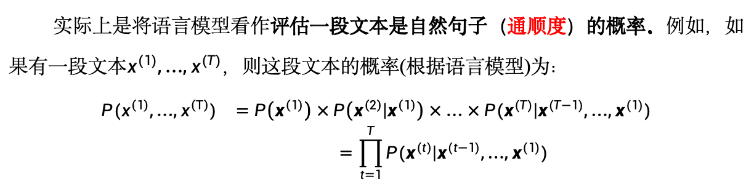
语言模型
实际上是将语言模型看作评估一段文本是自然句子（通顺度）的概率。例如，如果有一段文本$x^{(1)},…,x^{(T)}$，则这段文本的概率(根据语言模型)为：
$$\begin{matrix}P(x^{\left(1\right)},…,x^{\left(T\right)}) & =P\left(x^{\left(1\right)}\right)×P\left(x^{\left(2\right)} ∣ x^{\left(1\right)}\right)×…×P(x^{(T)}∣x^{(T−1)},…,x^{(1)}) \\ & =\prod_{t=1}^{T}{P(x^{(t)}∣x^{(t−1)},…,x^{(1)})}\end{matrix}$$
语言模型提供的是$\prod_{t=1}^{T}{P(x^{(t)}∣x^{(t−1)},…,x^{(1)})}$

Slide 38
语言模型
语言模型广泛应用于多种自然语言处理任务
机器翻译（词排序）
P(the cat is small) > P(small the is cat)
语音识别（词选择）
P(there are four cats) > P(there are for cats)
即使目前强大的模型GPT也依然采用最朴素的语言模型思想来建模

Slide 39
1. N-gram模型
N-gram模型称为N元模型，它是一种语言模型，该模型是一个基于概率的判别模型，其输入是一句话（词的顺序序列），输出是这句话的概率， 即这句话里所有词的联合概率。
在分词中应用 N-gram模型是将文本里的内容按照字节进行大小为N的滑动窗口操作， 形成长度为N的字节片段序列。每一个字节片段称为gram，对所有gram的出现频率进行统计，并且按照事先设定好的阈值进行过滤，形成关键gram列表，即该文本的向量特征空间，列表中的每一种gram就是一个特征向量维度。
N-gram模型可应用在文化研究、分词应用、语音识别、输入法、词性标注、垃圾短信分类、机器翻译、语音识别、模糊匹配等领域。

Slide 40
2. N-gram模型分词算法——（1）基本思想
N-gram模型假设每个词的出现只与它之前的N-1个词相关，通过大量的语料统计便可以得知句子中每个词的出现概率，继而计算出整个句子的出现概率。如果一个句子的出现概率越大，则越符合自然语言的规律。
通常N可以取1、2、3、4， 其中N取1、2、3时分别称为unigram（一元分词）、bigram（二元分词）、trigram（三元分词）， 最常用的是bigram和trigram。
当N等于1时，每个词出现的概率完全独立于前面的词。很显然当N≥2时，该模型时可以保留一定的次序信息的，而且N越大，保留词序信息就越丰富，N-gram模型越准确，也越复杂，但计算成本也呈指数级增长。

Slide 41
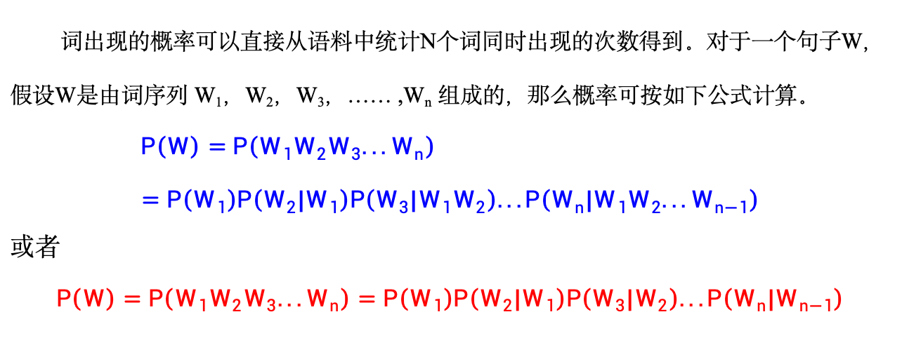
2. N-gram模型分词算法——（2）概率计算
词出现的概率可以直接从语料中统计N个词同时出现的次数得到。对于一个句子W， 假设W是由词序列 W₁，W₂，W₃，…… ,W_{n} 组成的，那么概率可按如下公式计算。
$$P\left(W\right)=P\left(W_{1}W_{2}W_{3}...W_{n}\right)=P\left(W_{1}\right)P\left(W_{2}|W_{1}\right)P\left(W_{3}|W_{1}W_{2}\right)...P\left(W_{n}|W_{1}W_{2}...W_{n−1}\right)$$
或者
$$P\left(W\right)=P\left(W_{1}W_{2}W_{3}...W_{n}\right)=P\left(W_{1}\right)P\left(W_{2}|W_{1}\right)P\left(W_{3}|W_{2}\right)...P\left(W_{n}|W_{n−1}\right)$$
当N=2时，当前词只依赖它前面的词（bigram）：

Slide 42
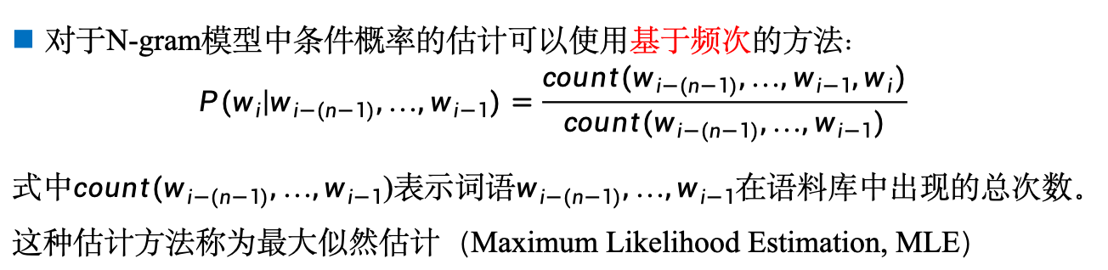
2. N-gram模型分词算法——（2）概率计算
对于N-gram模型中条件概率的估计可以使用基于频次的方法：
$$P(w_{i}∣w_{i−(n−1)},…,w_{i−1})=\frac{count(w_{i−(n−1)},…,w_{i−1},w_{i})}{count(w_{i−(n−1)},…,w_{i−1})}$$
式中$count(w_{i−(n−1)},…,w_{i−1}$)表示词语$w_{i−(n−1)},…,w_{i−1}$在语料库中出现的总次数。
这种估计方法称为最大似然估计（Maximum Likelihood Estimation, MLE）

Slide 43
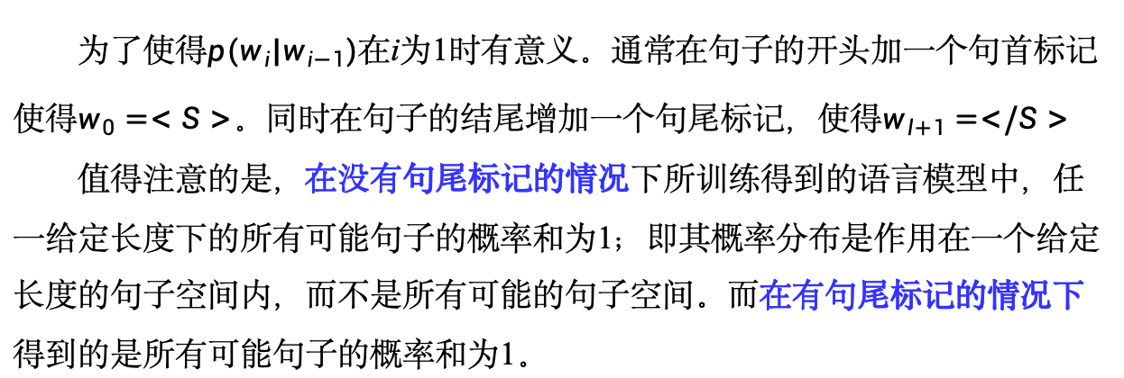
2. N-gram模型分词算法——（2）概率计算
为了使得$p(w_{i}|w_{i−1})$在i为1时有意义。通常在句子的开头加一个句首标记使得$w_{0}=<S>$。同时在句子的结尾增加一个句尾标记，使得$w_{l+1}=</S>$
值得注意的是，在没有句尾标记的情况下所训练得到的语言模型中，任一给定长度下的所有可能句子的概率和为1；即其概率分布是作用在一个给定长度的句子空间内，而不是所有可能的句子空间。而在有句尾标记的情况下得到的是所有可能句子的概率和为1。

Slide 44
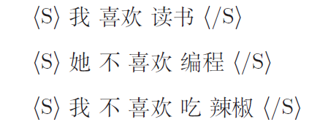



2. N-gram模型分词算法——（2）概率计算
例：假设训练语料由以下三个句子构成：
假设根据最大似然估计得到的部分bigram条件概率如下：
$$p(我|<S>)=\frac{2}{3} \\ p(她|<S>)=\frac{1}{3}$$
$$p(喜欢|不)=\frac{2}{2}\text{=}\text{1}$$ $p(</S>|读书)=\frac{1}{1}$=1
$$p(读书|喜欢)=\frac{1}{3} \\ p(吃|喜欢)=\frac{1}{3}$$

Slide 45

2. N-gram模型分词算法——（2）概率计算
我们可以进一步计算句子的概率，例如：
$$p(<S>我 喜欢 读书</S>) \\ =p(我|<S>)p(喜欢|我)p(读书|喜欢)p(</S>|读书) \\ =\frac{2}{3}×\frac{1}{2}×\frac{1}{3}×1 \\ =\frac{1}{9}$$

Slide 46
2. N-gram模型分词算法——（3）操作步骤
基于N-gram模型的分词算法的操作一般有如下步骤 ：
①建立N-gram统计语言模型。
②对句子进行单词划分，找出所有可能的分词情况。
③对分词的划分结果进行概率计算，找出出现可能性最大的分词序列。

Slide 47
2. N-gram模型分词算法——（4）算法举例（bigram）
【例】基于N-gram模型算法对“我喜欢观赏日出”进行中文分词。
① 待分词文本。
X = " 我喜欢观赏日出 "
② 对于待分词文本提出分词方案。
Y1 = {<s> , "我喜"，"欢观 "，"赏"，"日出", </s>}
Y2 = {<s>, "我喜"，"欢"，"观赏"，"日出" , </s>}
Y3 = {<s>,"我"，"喜"，"欢观"，"赏日出" , </s>} }
Y4 = {<s>, "我"，"喜欢"，"观赏"，"日出", </s>}
③ 概率计算。
P(Y1 ) = P( 我喜|<s> )*P( 欢观 | 我喜 )*P( 赏 | 欢观 )*P( 日出 | 赏 ) *P(</s> |日出)
P(Y2 ) = P( 我喜|<s> )*P( 欢 | 我喜 )*P( 观赏 | 欢 )*P( 日出 | 观赏 ) *P(</s> |日出)
P(Y3 ) = P( 我 |<s> )*P( 喜 | 我 )*P( 欢观 | 喜 )*P( 赏日出 | 欢观 ) *P(</s> |赏日出 )
P(Y4 ) = P( 我 |<s> )*P( 喜欢 | 我 )*P( 观赏 | 喜欢 )*P( 日出 | 观赏 ) *P(</s> |日出)
实际中要基于语料库来统计前向词和后向词出现的概率，哪个词可能是句子开头词的概率，然后进行概率的计算。

Slide 48
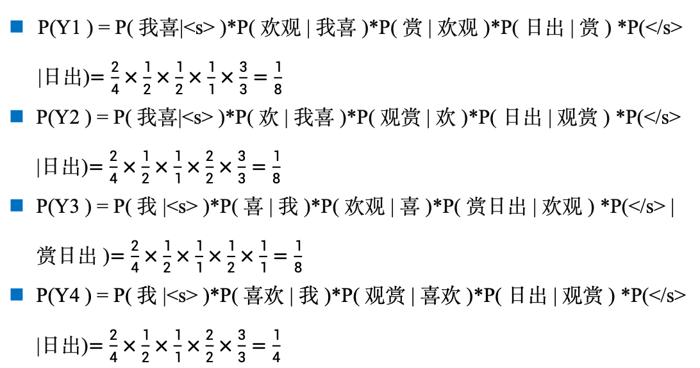
2. N-gram模型分词算法——（4）算法举例（bigram）
【例】基于N-gram模型算法对“我喜欢观赏日出”进行中文分词。
P(Y1 ) = P( 我喜|<s> )*P( 欢观 | 我喜 )*P( 赏 | 欢观 )*P( 日出 | 赏 ) *P(</s> |日出)$=\frac{2}{4}×\frac{1}{2}×\frac{1}{2}×\frac{1}{1}×\frac{3}{3}=\frac{1}{8}$
P(Y2 ) = P( 我喜|<s> )*P( 欢 | 我喜 )*P( 观赏 | 欢 )*P( 日出 | 观赏 ) *P(</s> |日出)$=\frac{2}{4}×\frac{1}{2}×\frac{1}{1}×\frac{2}{2}×\frac{3}{3}=\frac{1}{8}$
P(Y3 ) = P( 我 |<s> )*P( 喜 | 我 )*P( 欢观 | 喜 )*P( 赏日出 | 欢观 ) *P(</s> |赏日出 )$=\frac{2}{4}×\frac{1}{2}×\frac{1}{1}×\frac{1}{2}×\frac{1}{1}=\frac{1}{8}$
P(Y4 ) = P( 我 |<s> )*P( 喜欢 | 我 )*P( 观赏 | 喜欢 )*P( 日出 | 观赏 ) *P(</s> |日出)$=\frac{2}{4}×\frac{1}{2}×\frac{1}{1}×\frac{2}{2}×\frac{3}{3}=\frac{1}{4}$

Slide 49
2. N-gram模型分词算法——（5）特点
基于N-gram模型的分词算法是在原有中文算法基础上进行了改进，设计并且实现了新的中文分词系统，既实现了文本的快速分词，又提高了中文分词的准确性，但其计算开销比较大，并且仍然存在未登录词难以处理的问题。

Slide 50
3. 基于统计模型的分词案例
【例】 对“我喜欢观赏日出”使用N-gram模型的分词算法进行分词。
【案例分析】此分词算法分两步开展：
（1）获取待切分句子的所有切分方案；
（2）从所有方案中选取最优的切分方案。
main
依据封装原理，定义Bigram类进行实现，Bigram类中包含有：
（1）__init__函数进行初始化
（2） _forwardSplitSentence函数用于获取所有可能的切分方案
（3）getPValue函数用于查询二元概率
（4）_maxP函数用于计算最大概率的切分组合
（5）segment函数进行分词调用
其他重要函数还有：
getPunctuation函数用于获取标点，部分标点可以认为是自然分割符
toWordSet函数用于获取词典
getPunctuation
Bigram.segment
toWordSet
Bigram._maxP
Bigram._forwardSplitSentence
Bigram.getPValue

Slide 51
3. 基于统计模型的分词案例——（2）
_forwardSplitSentence函数用于获取所有可能的切分方案
X = " 我喜欢观赏日出 "
X’ = “ 喜欢观赏日出 “
X’’= “ 观赏日出 “
X’’’= “ 日出 “
(range_len=5)
(range_len=5)
(range_len=4)
(range_len=2)
current_groups
current_groups
current_groups
current_groups
single_cut = True
single_cut = True
single_cut = True
single_cut = True
0 | 1 | 2 | 3 | 4 | 5 | 6
我 | 喜 | 欢 | 观 | 赏 | 日 | 出
0 | 1 | 2 | 3 | 4 | 5
喜 | 欢 | 观 | 赏 | 日 | 出
0 | 1 | 2 | 3
观 | 赏 | 日 | 出
0 | 1
日 | 出
single_cut = True
single_cut = False
single_cut = False
single_cut = True
current_groups
current_groups
[[‘喜欢’,’观赏日出’]]
current_groups
[[‘观赏’,’日出’]]
current_groups
[[’日’,’出’]]
[[‘我’,’喜欢观赏日出’]]
sentence_len = 2
split_groups
[[‘我’,‘喜欢’,‘观赏’,’日’,’出’],
[‘我’,‘喜欢’,‘观赏’,’日出’]]
split_groups
[[‘喜欢’,‘观赏’,’日’,‘出’],
[‘喜欢’,‘观赏’,’日出’]]
split_groups
[[‘观赏’,’日’,’出’],
[‘观赏’,’日出’]]
split_groups
[[‘日’,’出’],[’日出’]]

Slide 52
3. 基于统计模型的分词案例——（4）
split_groups
[[‘我’,‘喜欢’,‘观赏’,’日出’]]
split_groups
[[‘我’,‘喜欢’,‘观赏’,’日’,’出’]]
_maxP函数用于计算最大概率的切分组合
split_words
[‘我’,‘喜欢’,‘观赏’,’日出’]
split_words
[‘我’,‘喜欢’,‘观赏’,’日’,’出’]
words_p=0 , i=0, word=‘我’
words_p=0 , i=0, word=‘我’
words_p += log(p[‘<start>’][‘我’])
words_p += log(p[‘<start>’][‘我’])
i=1, word=‘喜欢’
i=1, word=‘喜欢’
words_p += log(p[‘我’][’喜欢’])
words_p += log(p[‘我’][’喜欢’])
i=2, word=‘观赏’
i=2, word=‘观赏’
words_p += log( p[‘喜欢’][’观赏’])
words_p += log( p[‘喜欢’][’观赏’])
i=3, word=‘日’
i=3, word=‘日出’
words_p += log(p[‘观赏’][’日’])
words_p += log(p[‘观赏’][’日出’])
i=4, word=‘出’
words_p += log(p[‘日’][’出’])
[‘我’,‘喜欢’,‘观赏’,’日出’]
words_p
words_p

Slide 53
3. 基于统计模型的分词案例——（4）
if single_cut or self.DICT.__contains__(sentence[1:3]):
此判断用于处理两种情况：
​当循环遍历所有可能词长后仍未找到有效匹配​（single_cut=True）：此时必须从第一个字后切分，避免遗漏所有可能
​self.DICT.__contains__(sentence[1:3])：检查第二、三字组合是否在词典，实际是隐式判断P(w2∣w1) 的合理性。例如句子“长江大桥”中若存在“江大”组合，则首字切分为“长/江大桥”比“长江/大桥”更可能保留有效二元关系‌

Slide 54
3. 基于统计模型的分词案例——（4）
本案例中要读取字典wordSet.json，根据字典来生成多种切分方案
基于已有的前向词后向词表word_distri.json来计算机它们组成一个词语的概率
计算每种方案的概率

Slide 55
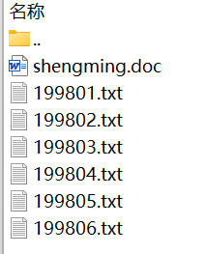
3. 基于统计模型的分词案例——（4）
199801.txt文件说明
人民日报标注语料库(版本1.0，下面简称PFR语料库)是在得到人民日报社新闻信息中心许可的条件下，以1998年人民日报语料为对象，由北京大学计算语言学研究所和富士通研究开发中心有限公司共同制作的标注语料库。该语料库对600多万字节的中文文章进行了分词及词性标注，其被作为原始数据应用于大量的研究和论文中。

Slide 56
03
基于序列标注的分词算法

Slide 57
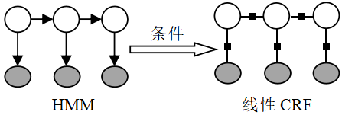
1. 隐马尔可夫模型——（1）概述
概率图模型(Probabilistic Graphical Model) 是指一种用图结构来描述多元随机变量之间条件独立关系的概率模型。
概率图模型提供了一种描述框架
结点：随机变量（集合）
边：变量之间的依赖关系
分类：
有向图：
使用有向无环图表示变量之间的依赖关系
无向图：
使用无向图表示变量间的相关关系
常见的概率图模型包括：隐马尔可夫模型（HMM），条件随机场模型（CRF）和LDA（Latent Dirichlet Allocation，潜在狄利克雷分配）模型。
Notes:
LDA隐含狄利克雷分布，是一种用于文本分析的无监督机器学习模型，主要用于挖掘文档集中的潜在主题。

Slide 58
1. 隐马尔可夫模型——（1）概述
隐马尔可夫模型（Hidden Markov Model，HMM）是关于时序的概率模型，描述由一个隐藏的马尔可夫链随机生成不可观测（或称为隐状态）的状态随机序列，再由各个状态生成一个观测从而产生观测随机序列的过程。
隐藏的马尔可夫链随机生成的状态的序列， 称为状态序列 (state sequence) ；每个状态生成一个观测，而由此产生的观测的随机序列，称为观测序列(observation sequence )。
序列的每一个位置可以看作是一个时刻。一般来说，HMM中说到的马尔可夫链其实是指隐含状态链，因为隐含状态之间存在转换概率（transition probability）。

Slide 59
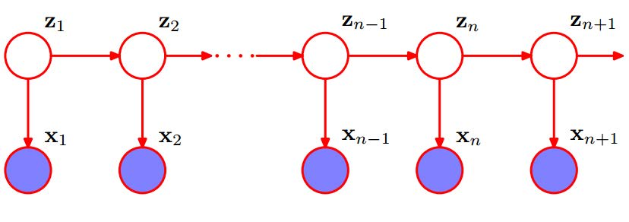
1. 隐马尔可夫模型——（1）概述
图1 隐马尔可夫模型
如图1中，Z_{i}为状态随机序列，简称状态序列。X_{i}为状态序列生成的观测随机序列，简称观测序列。状态序列Z_{i}满足马尔科夫过程的要求，并且观测序列X_{i}受制于Z_{i} 。在Z_{i}不可知的情况下，该模型中的X_{i}与X_{i+1}是不独立的。
p$\left(x_{1},z_{1},…,x_{n},z_{n}\right)=P\left(z_{1}\right)P\left(x_{1}∣z_{1}\right)\prod_{i=2}^{n}{P}\left(z_{i}∣z_{i−1}\right)P\left(x_{i}∣z_{i}\right)$

Slide 60
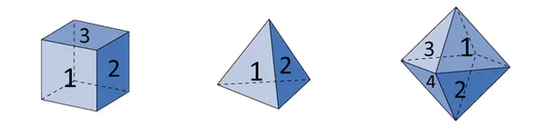
1. 隐马尔可夫模型——（2）示例
假设有3种不同的骰（tóu）子，第一个骰子是我们常见的骰子（称这个骰子为D6），6个面，每个面（1，2，3，4，5，6）出现的概率是1/6。第二个骰子是个四面体（称这个骰子为D4），每个面（1，2，3，4）出现的概率是1/4。第三个骰子有八个面（称这个骰子为D8），每个面（1，2，3，4，5，6，7，8）出现的概率是1/8。
D6(1,2,3,4,5,6) D4(1,2,3,4) D8(1,2,3,4,5,6,7,8)

Slide 61
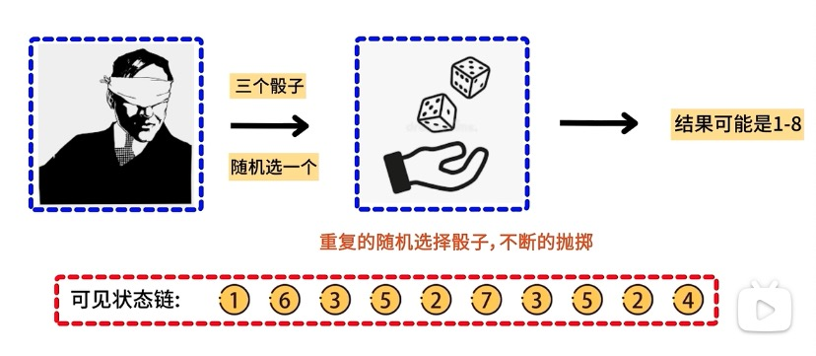
1. 隐马尔可夫模型——（2）示例

Slide 62
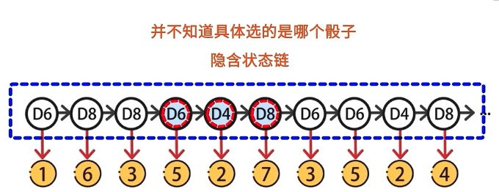
1. 隐马尔可夫模型——（2）示例

Slide 63
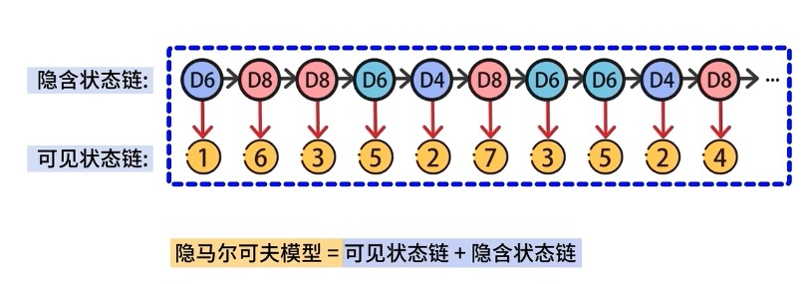
1. 隐马尔可夫模型——（2）示例

Slide 64
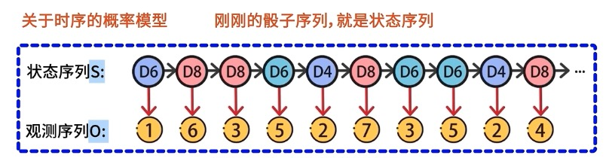
1. 隐马尔可夫模型——（2）示例

Slide 65
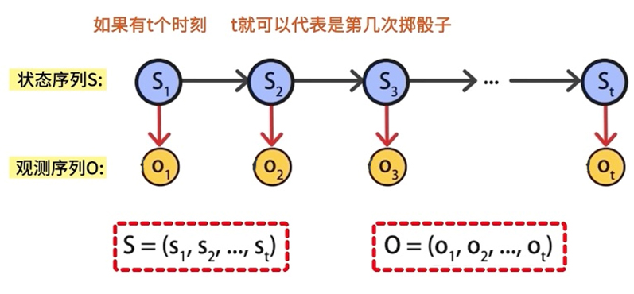
1. 隐马尔可夫模型——（2）示例

Slide 66
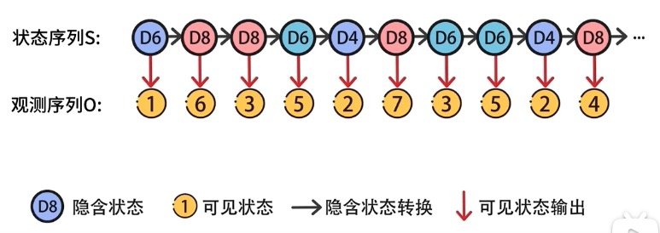
1. 隐马尔可夫模型——（2）示例

Slide 67
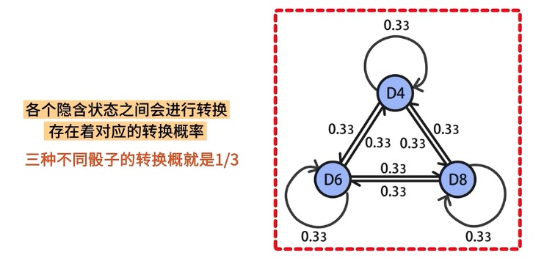
1. 隐马尔可夫模型——（2）示例

Slide 68
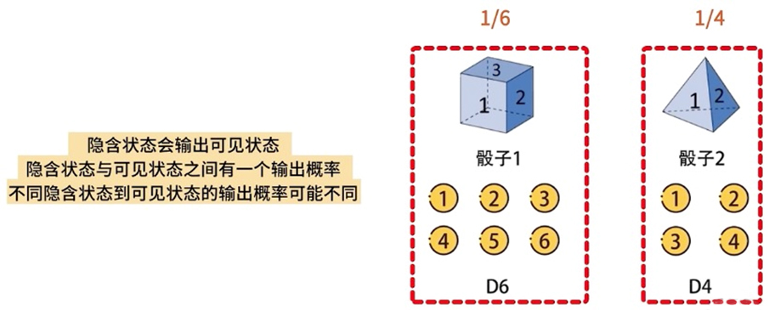
1. 隐马尔可夫模型——（2）示例

Slide 69
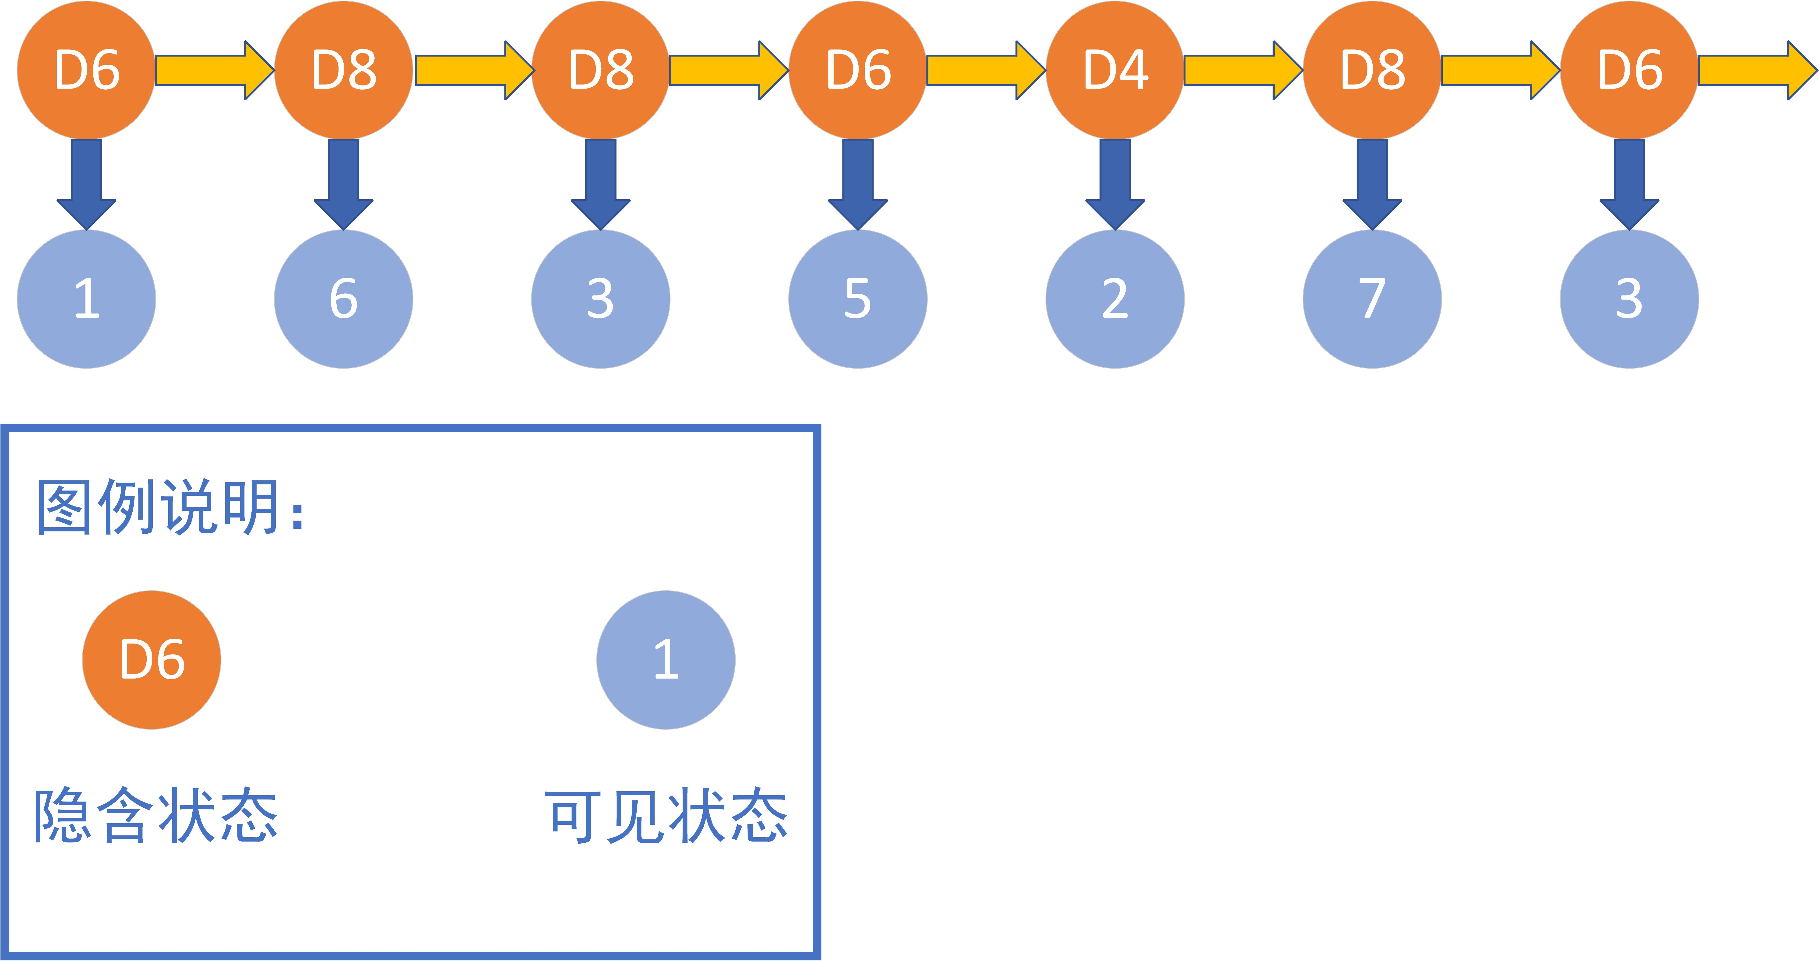
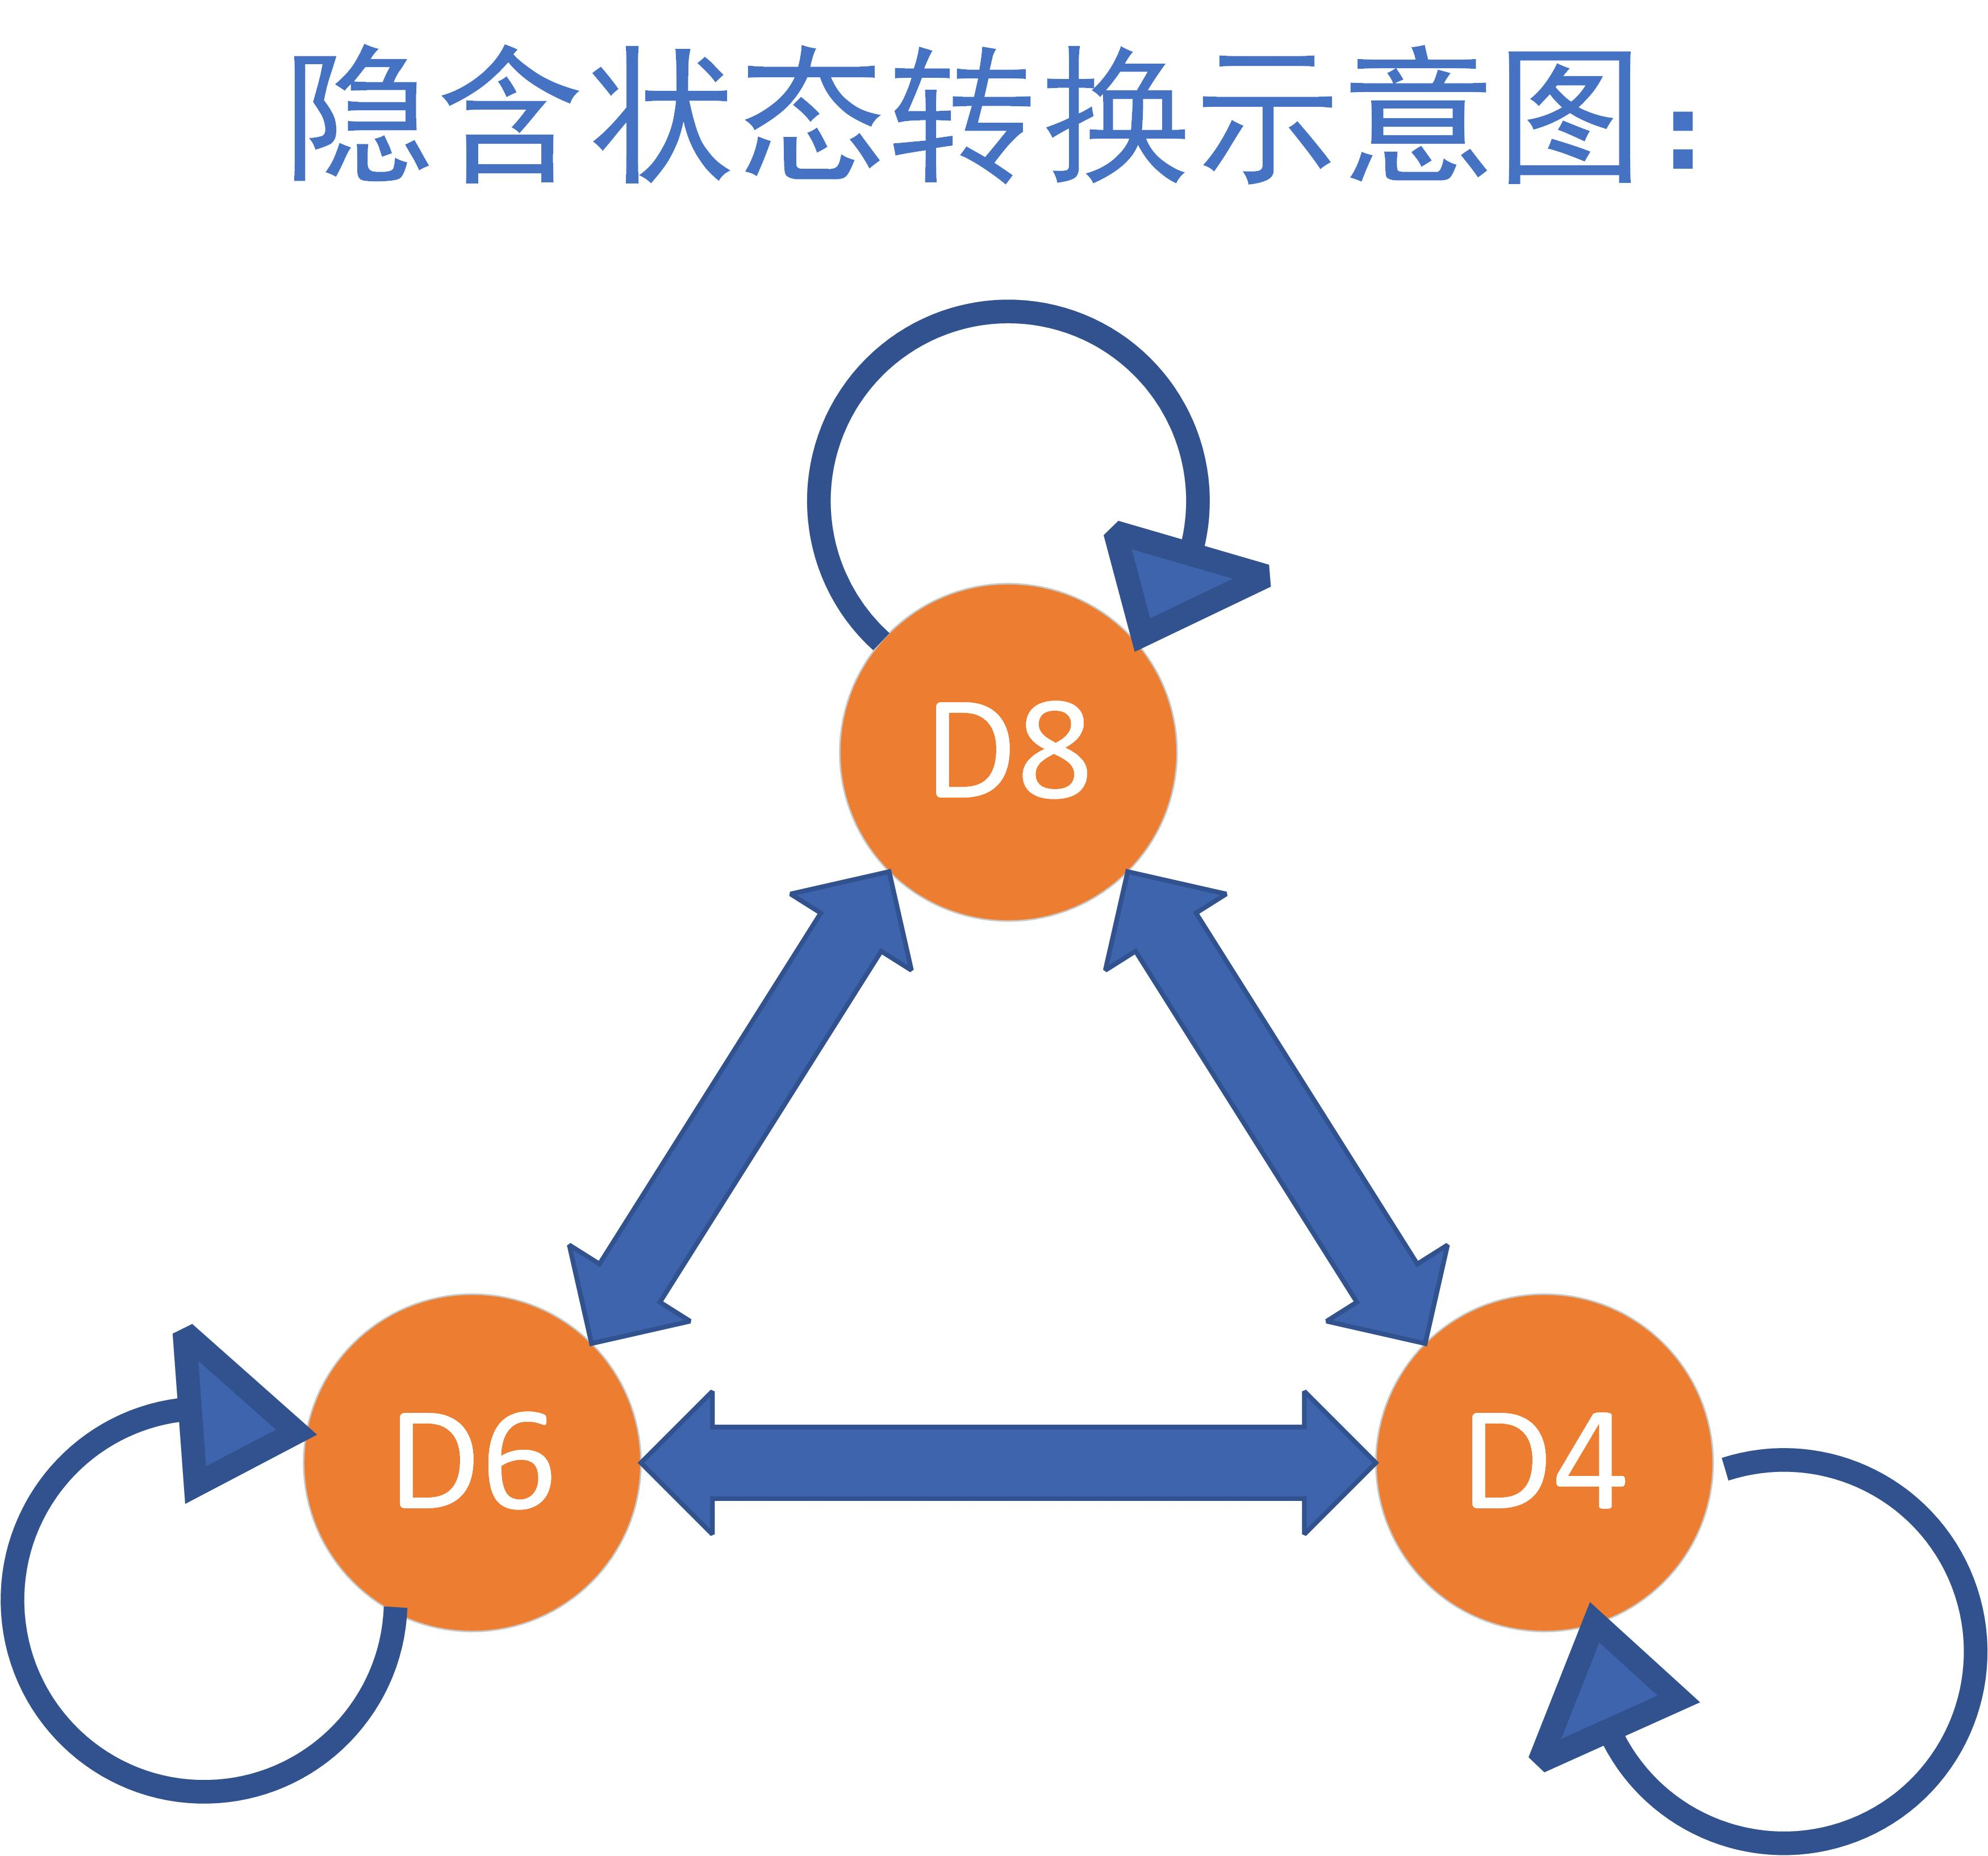
1. 隐马尔可夫模型——（2）示例

Slide 70
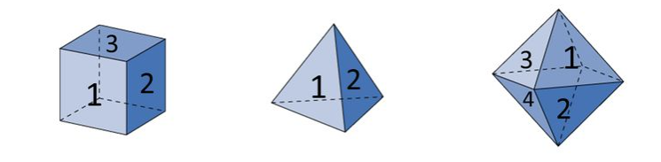
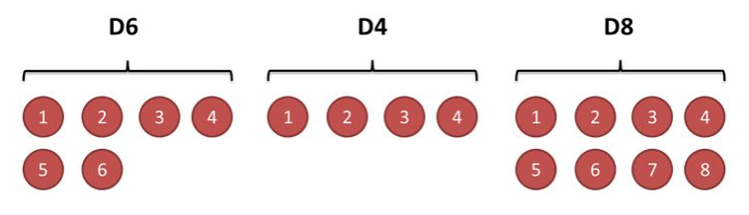
1. 隐马尔可夫模型——（2）示例
可见状态链:
1
6
3
5
2
7
3
5
2
4
（骰子点数的序列）
隐含状态链:
D6
D8
D8
D6
D4
D8
D6
D6
D4
D8
（骰子序号的序列）

Slide 71
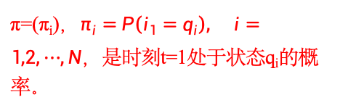
1. 隐马尔可夫模型—— （3）隐马尔可夫模型的表示
五元组
隐状态集合
（隐藏）状态转移概率矩阵
初始状态概率分布
Q={q₁, q₂,，⋯, q_{N}}， 其中N为可能的状态数
A=[a_{ij}]_{N*N}，其中a_{ij}表示从状态i转移到状态j的概率
π=(π_{i})，$π_{i}=P\left(i_{1}=q_{i}\right), i=1,2,⋯,N，$是时刻t=1处于状态q_{i}的概率。
04
02
01
03
05
观测状态集合
观测状态概率矩阵
V={v₁, v₂, ⋯, v_{M}}，其中M为可能的观测数
B=[b_{j}(k)]_{N*M}，其中 b_{j}(k) 表示在状态j的条件下生成观测v_{k}的概率
三要素
隐马尔可夫模型由初始状态概率分布π、状态转移概率分布A以及观测概率分布B共同确定，A、B、π称为隐马尔可夫模型的三要素。π和A决定状态序列，B决定观测序列，因此隐马尔可夫模型可以表示为：λ=(A, B, π)。

Slide 72
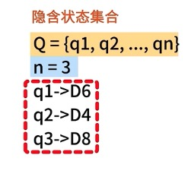
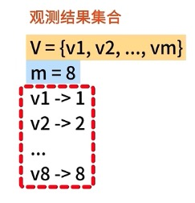
1. 隐马尔可夫模型——（2）示例

Slide 73
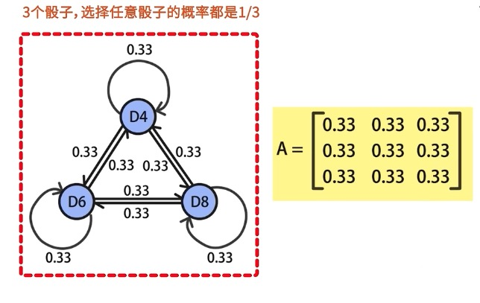
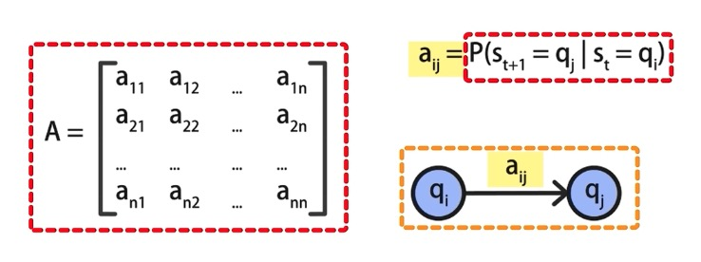
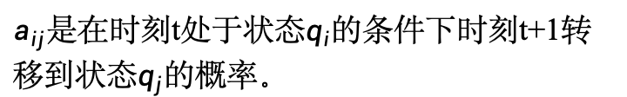
1. 隐马尔可夫模型——（2）示例
$a_{ij}$是在时刻t处于状态$q_{i}$的条件下时刻t+1转移到状态$q_{j}$的概率。

Slide 74
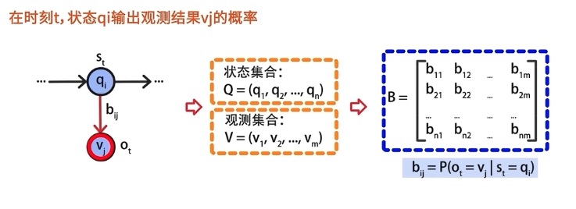
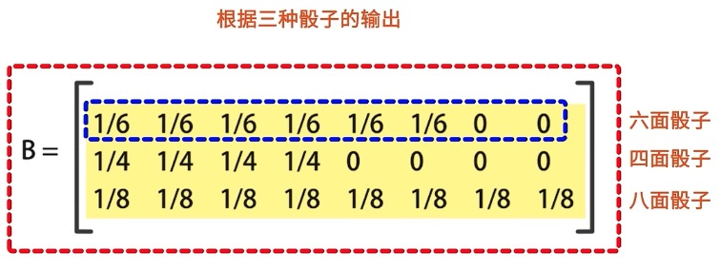
1. 隐马尔可夫模型——（2）示例
D6
D4
D8

Slide 75
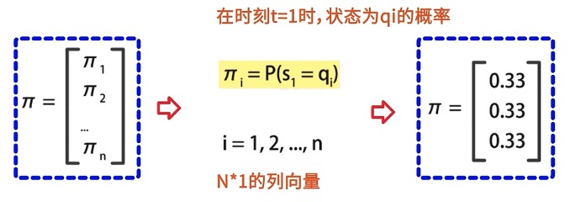
1. 隐马尔可夫模型——（2）示例

Slide 76
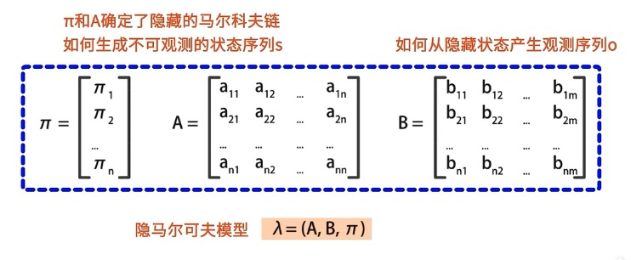
1. 隐马尔可夫模型——（2）示例

Slide 77
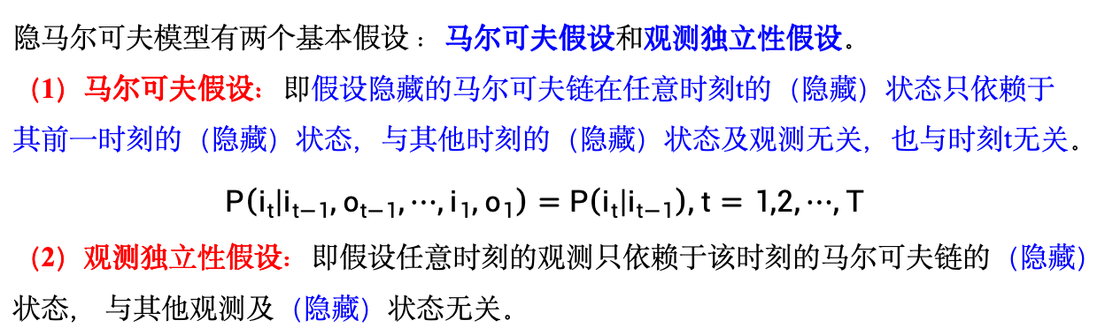
1. 隐马尔可夫模型—— （3） 隐马尔可夫模型的两个基本假设
隐马尔可夫模型有两个基本假设 ：马尔可夫假设和观测独立性假设。
（1）马尔可夫假设：即假设隐藏的马尔可夫链在任意时刻t的（隐藏）状态只依赖于其前一时刻的（隐藏）状态，与其他时刻的（隐藏）状态及观测无关，也与时刻t无关。
$$P\left(i_{t}∣i_{t−1},o_{t−1},⋯,i_{1},o_{1}\right)=P\left(i_{t}∣i_{t−1}\right),t=1,2,⋯,T$$
（2）观测独立性假设：即假设任意时刻的观测只依赖于该时刻的马尔可夫链的（隐藏）状态， 与其他观测及（隐藏）状态无关。
$$P\left(o_{t}∣i_{T},o_{T},i_{T−1},o_{T−1},⋯,i_{t+1},o_{t+1},i_{t},i_{t−1},o_{t−1},⋯,i_{1},o_{1}\right)=P\left(o_{t}∣i_{t}\right)$$

Slide 78
1. 隐马尔可夫模型—— （4）隐马尔可夫模型的三个基本问题
一般地，将HMM表示为模型λ=(A,B,π)，状态序列为I，对应观测序列为O。对于这三个基本参数，HMM 有三个基本问题 ：
（1）概率计算问题。给定模型λ=(A,B,π)和观测序列O=(o₁, o₂, …, o_{t})，计算在模型λ下观测序列O出现的概率P(O|λ)。直接求解的方法不可行，计算量非常大，有效的方法是前向－后向算法。
（2）学习问题。已知观测序列O=(o₁, o₂, …, o_{t})，估计模型λ=(A,B,π) 的参数，使得在该模型下观测序列概率P(O|λ)最大。有监督可用极大似然估计法、无监督可用Baum-Welch算法。
（3）预测问题。也称为解码问题：已知模型λ=(A,B,π) 与观测序列O=(o₁, o₂, …, o_{t})，求对给定观测序列条件概率P(I|O)最大的状态序列I=(i₁, i₂, …, i_{t})。即给定观测序列，求最有可能的对应的状态序列。可用近似算法和Viterbi 算法。

Slide 79
2. 基于隐马尔可夫模型进行中文分词——（1）基本原理
基本原理：HMM模型把分词问题转化为序列标注问题，也就是给定一个句子作为输入，以“BEMS”组成的序列串作为输出，然后再进行分词，从而得到输入句子的划分。
其中：
B（Begin）代表词的起始位置，
M（Middle） 代表词的中间位置，
E（End）表示词的结束位置，
S（Single）代表单字成词。

Slide 80
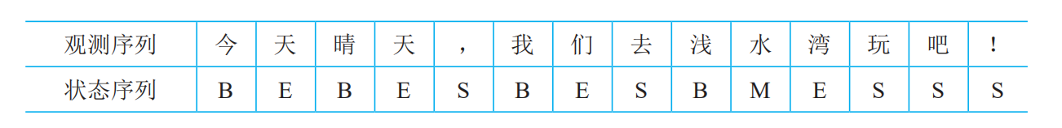
2. 基于隐马尔可夫模型进行中文分词——（2）算法举例
【例】基于 HMM，对“今天晴天，我们去浅水湾玩吧！”这句文本进行中文分词， 见下表。
【案例分析】：原句 ：今天晴天，我们去浅水湾玩吧！
分词结果 ：今天 / 晴天 /，/ 我们 / 去 / 浅水湾 / 玩 / 吧 / ！

Slide 81
2. 基于隐马尔可夫模型进行中文分词——（2）算法举例
给定句子“今天晴天，我们去浅水湾玩吧！”，然后预测每一个字所对应的编码，然后就可以做分词。比如对于“今”这个字，可选的编码有4个，我们选择其中概率最大的那一个。比如选到了“B”，对于“天”这个字又选到了“E”。以此类推每一次选一个概率最大的编码。然后最终把这些概率最大的编码连在一起，就是最终的编码。
然而，每一个字对应概率最大的编码，但是最终的概率也未必最后的概率最大，因为我们计算的并不是简单的概率相加，这种方式只能够局部最大，而不能全局最大，要让全局最大，并且算法复杂度较低的算法。一般使用维特比算法。

Slide 82
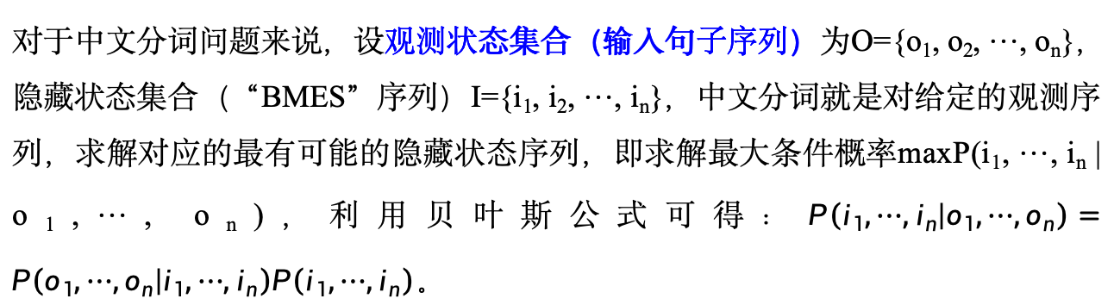
2. 基于隐马尔可夫模型进行中文分词——（3）对中文分词进行形式化描述
对于中文分词问题来说，设观测状态集合（输入句子序列）为O={o₁, o₂, ⋯, o_{n}}，隐藏状态集合（“BMES”序列）I={i₁, i₂, ⋯, i_{n}}，中文分词就是对给定的观测序列，求解对应的最有可能的隐藏状态序列，即求解最大条件概率maxP(i₁, ⋯, i_{n} | o₁,⋯, o_{n})，利用贝叶斯公式可得：$P\left(i_{1},⋯,i_{n}∣o_{1},⋯,o_{n}\right)=P\left(o_{1},⋯,o_{n}∣i_{1},⋯,i_{n}\right)P\left(i_{1},⋯,i_{n}\right)$。
Notes:
P（o1，。。。，o2）=1

Slide 83
2. 基于隐马尔可夫模型进行中文分词——（3）对中文分词进行形式化描述
分词过程：
（1）初始状态概率分布π ：即句子的第一个字属于{B、E、M、S} 这四种状态的概率。根据四种状态的概率分析，句子第一个字状态为E、M的概率为0，即句子开头第一个字只可能是词的开始或单字。
（2）状态转移概率矩阵A：根据HMM基本假设中的马尔科夫假设，可以将问题简化为状态转移概率矩阵A就是从一个状态转移到另一个状态所产生的概率矩阵，即一个4×4的二维矩阵，其中矩阵的坐标为{B、E、M、S}×{B、E、M、S}。
（3）观测矩阵B：根据观测独立性假设，观察值只取决于当前状态值，就可以认为观测矩阵B是在某个状态下的观察值的概率所形成的二维矩阵。比如，对于句子“今天晴天，我们去浅水湾玩吧！”，B[0][0] 表示在状态“B”的条件下，出现“今”字的概率。得到HMM以上信息后，就可以根据Viterbi算法完成分词。

Slide 84
3. 维特比（Viterbi）算法——（1）基本原理
在HMM中，常用维特比算法。
基本原理：维特比（Viterbi）算法实际是用动态规划解马尔可夫模型预测问题， 即用动态规划求概率最大路径（最优路径）。
它用于寻找最有可能产生观测事件序列的维特比路径——隐含状态序列。

Slide 85

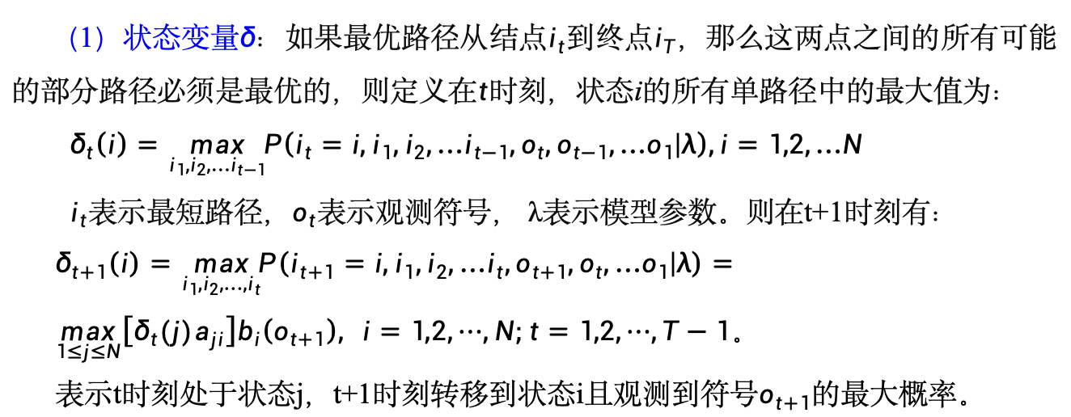
3. 维特比（Viterbi）算法——（2）最优路径的特性
定义两个状态变量$δ$和$Ψ$
（1）状态变量$δ$：如果最优路径从结点$i_{t}$到终点$i_{T}$，那么这两点之间的所有可能的部分路径必须是最优的，则定义在$t$时刻，状态i的所有单路径中的最大值为：
$δ_{t}\left(i\right)=\max_{i_{1},i_{2},…i_{t−1}}P\left(i_{t}=i,i_{1},i_{2},…i_{t−1},o_{t},o_{t−1},…o_{1}∣λ\right),i=1,2,…N$
$i_{t}$表示最短路径，$o_{t}$表示观测符号， λ表示模型参数。则在t+1时刻有：
$δ_{t+1}\left(i\right)=\max_{i_{1},i_{2},…,i_{t}}P\left(i_{t+1}=i,i_{1},i_{2},…i_{t},o_{t+1},o_{t},…o_{1}∣λ\right)=\max_{1≤j≤N}\left[δ_{t}(j)a_{ji}\right]b_{i}\left(o_{t+1}\right), i=1,2,⋯,N;t=1,2,⋯,T−1$。
表示t时刻处于状态j，t+1时刻转移到状态i且观测到符号$o_{t+1}$的最大概率。
Notes:
前一步隐藏状态是j，这一步隐藏状态是i，aji由隐藏状态j到i，但是j有n种，找乘积最大的那个。δDelta德尔塔

Slide 86
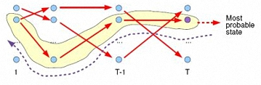


3. 维特比（Viterbi）算法——（2）最优路径的特性
（2）状态变量$Ψ$：定义在时刻$t$状态为$i$的所有单个路径$\left(i_{1},i_{2},⋯,i_{t−1},i\right)$中概率最大的路径的第$t−1$个结点的隐藏状态为$Ψ_{t}\left(i\right)$，其递推表达式为：
$$Ψ_{t}\left(i\right)=arg\max_{1≤j≤N}\left[δ_{t−1}\left(j\right)a_{ji}\right],i=1,2,…,N$$
其实ψ的值就是我们之前算的δ的前一项max的值所对应的状态。有了这两个局部状态，我们就可以从时刻0一直递推到时刻T，然后利用$Ψ_{t}\left(i\right)$记录的前一个最可能的状态节点回溯，直到找到最优的隐藏状态序列。
Notes:
$Ψ$普西

Slide 87


3. 维特比（Viterbi）算法——（3）算法举例
【例】基于典型的“盒子和球模型”进行抽球。假设有 3 个盒子，里面装有黑白颜色的球。球的颜色序列对应观测序列O，盒子的序列对应状态序列 S。观察集合是V = {黑, 白} , M = 2；我们的状态集合是：Q = {盒子1， 盒子2， 盒子3} ， N = 3 。已知初始状态概率分布π（表 4-4），状态转移矩阵A（表 4-5），状态观测矩阵B（表 4-6）分别为 ：
观测序列为O={白、黑、白 }，求状态序列 S，其中（1，2，3）为状态。

Slide 88
3. 维特比（Viterbi）算法——（3）算法举例
说明：
按照下面的方法从盒子里抽球，
开始的时候，从第一个盒子抽球的概率是0.3，从第二个盒子抽球的概率是0.5，从第三个盒子抽球的概率是0.2。→初始概率分布
以这个概率抽一次球后，将球放回。然后从当前盒子转移到下一个盒子进行抽球。规则是（1）如果当前抽球的盒子是第一个盒子，则前一次在第一个盒子抽球的概率为0.5，在第二个盒子抽球的概率为0.2，在第三个盒子抽球的概率为0.3。（2）如果当前抽球的盒子是第二个盒子，则前一次在第一个盒子抽球的概率为0.3，在第二个盒子抽球的概率为0.5，在第三个盒子抽球的概率为0.2。（3）如果当前抽球的盒子是第三个盒子，则则前一次在第一个盒子抽球的概率为0.3，在第二个盒子抽球的概率为0.4，在第三个盒子抽球的概率为0.3。

Slide 89

3. 维特比（Viterbi）算法——（3）算法举例
【案例分析】首先定义两个矩阵 ：
weight[3][3]——3×3矩阵，表示在t时刻状态为i的所有单个路径中的概率最大值。
path[3][3]——3×3矩阵，表示在t时刻状态为i的所有路径中概率最大的那条，它的第t-1个节点是什么。
（1）初始化。t = 1时的“白”，分别是状态1，2，3 （3个盒子）的条件下观察得来的概率，计算如下：
此时，path矩阵的第一列为 0。

Slide 90


3. 维特比（Viterbi）算法——（3）算法举例
（2）递归。根据Viterbi算法，t=2时的“黑”，是在前一时刻的状态下观察得来的，因此， 先计算此时刻的状态最有可能是由前一时刻的哪个状态转换而来的，取最大值，再乘以当前时刻的状态下观察到“黑”的概率。因此可以得到weight[3][3]矩阵、path[3][3] 矩阵如下：
Notes:
当前1，前一时刻最大可能是1
当前2，前一时刻最大可能是2
当前3，前一时刻最大可能是2
1是前一时刻
2是前一时刻
3是前一时刻
这里的行是前面的列

Slide 91
3. 维特比（Viterbi）算法——（3）算法举例
（3）终止。在t = 3时，最大概率为0.018，对应的最优路径的终点为2。
（4）回溯。从最优路径的终点2开始，向前回溯，找到最优路径为：（2，2，2）。

Slide 92
4. 其他基于序列标注的分词算法
（1）基于条件随机场（CRF）的分词算法
基于条件随机场（Conditional Random Field，CRF）的分词算法是一种判别式的无向图模型，它试图对多个变量在给定观测值后的条件概率进行建模，常用于序列标注问题。在 CRF的假设中，每个状态不仅仅与它前面的状态有关，还与它后面的状态有关。与隐马尔可夫模型相比，CRF考虑的影响范围更大，顾及更多数量的特征函数以及相应权重。因此该算法的精度也更高，当然计算代价也偏高。
（2）基于循环神经网络模型的分词算法
深度学习中的循环神经网络也适用于序列标注问题，可以采用RNN、LSTM等深度学习模型，结合CRF等分类算法，从而实现中文分词。

Slide 93
5. 基于序列标注的分词案例
【例】对“我喜欢观赏日出”这句中文文本，使用基于HMM模型的分词算法进行分词。
【案例分析】
此分词算法分两步开展：
（1）获取切分句子的最优状态序列；
（2）将最优状态序列转换为切分方案。
main
Viterbi
tag_seg
重要函数有：
Viterbi函数应用维特比算法来求解最优状态序列。
tag_seg函数根据状态序列进行分词。
状态链：BEMS标注序列
s1
s2
s3
s4
观测链：待分词文本
O1
O2
O3
O4

Slide 94
5. 基于序列标注的分词案例——viterbi函数
s0
s1
X = " 我喜欢观赏日出 "
首先获取三元素：
1. 初始状态概率分布矩阵array_Pi
2. 观测状态概率矩阵array_b
3. 状态转移概率矩阵array_a
O1
O3
(path = {}, weight = [{}])
i=0/ i=1 | B | E | M | S
B | weight[0][‘B’] + array_a[‘B’][‘B’] + array_b[‘B’][‘喜’] | weight[0][‘E’] + array_a[‘E’][‘B’] + array_b[‘B’][‘喜’] | weight[0][‘M’] + array_a[‘M’][‘B’] + array_b[‘B’][‘喜’] | weight[0][‘S’] + array_a[‘S’][‘B’] + array_b[‘B’][‘喜’]
E | weight[0][‘B’] + array_a[‘B’][‘E’] + array_b[‘E’][‘喜’] | weight[0][‘E’] + array_a[‘E’][‘E’] + array_b[‘E’][‘喜’] | weight[0][‘B’] + array_a[‘B’][‘E’] + array_b[‘E’][‘喜’] | weight[0][‘S’] + array_a[‘S’][‘E’] + array_b[‘E’][‘喜’]
M | weight[0][‘B’] + array_a[‘B’][‘M’] + array_b[‘M’][‘喜’] | weight[0][‘E’] + array_a[‘E’][‘M’] + array_b[‘M’][‘喜’] | weight[0][‘M’] + array_a[‘M’][‘M’] + array_b[‘M’][‘喜’] | weight[0][‘S’] + array_a[‘S’][‘M’] + array_b[‘M’][‘喜’]
S | weight[0][‘B’] + array_a[‘B’][‘S’] + array_b[‘S’][‘喜’] | weight[0][‘E’] + array_a[‘E’][‘S’] + array_b[‘S’][‘喜’] | weight[0][‘M’] + array_a[‘M’][‘S’] + array_b[‘S’][‘喜’] | weight[0][‘S’] + array_a[‘S’][‘S’] + array_b[‘S’][‘喜’]
(i=0, word=‘我’)
B | array_pi[‘B’] + array_b[‘B’][‘我’]
E | array_pi[‘E’] + array_b[‘E’][‘我’]
M | array_pi[‘M’] + array_b[‘M’][‘我’]
S | array_pi[‘S’] + array_b[‘S’][‘我’]
B | B
E | E
M | M
S | S
i=1/ i=2 | B | E | M | S
B | weight[1][‘B’] + array_a[‘B’][‘B’] + array_b[‘B’][‘欢’] | weight[1][‘E’] + array_a[‘E’][‘B’] + array_b[‘B’][‘欢’] | weight[1][‘M’] + array_a[‘M’][‘B’] + array_b[‘B’][‘欢’] | weight[1][‘S’] + array_a[‘S’][‘B’] + array_b[‘B’][‘欢’]
E | weight[1][‘B’] + array_a[‘B’][‘E’] + array_b[‘E’][‘欢’] | weight[1][‘E’] + array_a[‘E’][‘E’] + array_b[‘E’][‘欢’] | weight[1][‘B’] + array_a[‘B’][‘E’] + array_b[‘E’][‘欢’] | weight[1][‘S’] + array_a[‘S’][‘E’] + array_b[‘E’][‘欢’]
M | weight[1][‘B’] + array_a[‘B’][‘M’] + array_b[‘M’][‘欢’] | weight[1][‘E’] + array_a[‘E’][‘M’] + array_b[‘M’][‘欢’] | weight[1][‘M’] + array_a[‘M’][‘M’] + array_b[‘M’][‘欢’] | weight[1][‘S’] + array_a[‘S’][‘M’] + array_b[‘M’][‘欢’]
S | weight[1][‘B’] + array_a[‘B’][‘S’] + array_b[‘S’][‘欢’] | weight[1][‘E’] + array_a[‘E’][‘S’] + array_b[‘S’][‘欢’] | weight[1][‘M’] + array_a[‘M’][‘S’] + array_b[‘S’][‘欢’] | weight[1][‘S’] + array_a[‘S’][‘S’] + array_b[‘S’][‘欢’]
weight[0]
path
计算上时刻每个状态转换到
当前时刻的每个状态的概率
(i=1, word=‘喜’)
两个重要变量：
• weight[t][state]表示时刻t到达state状态的所有路径中，
概率最大路径的概率值
• path[state]表示当前到达状态state所经过的最优路径
path
B | -14.056415039093764,
E | -15.541616801202998
M | -15.109248798103819
S | -16.960517710360023
B | [S,B]
E | [B,E]
M | [B,M]
S | [S,S]
weight[1]
(i=2, word=‘欢’)
B | -53.16862134714856
E | -50.89845344774695
M | -53.75914262323005
S | -54.76447815700497
B | ['S', 'B', 'E', 'B', 'E', 'S', 'B
E | ['S', 'B', 'E', 'B', 'E', 'B', 'E']
M | ['S', 'B', 'E', 'B', 'E', 'B', 'M']
S | ['S', 'B', 'E', 'B', 'E', 'S', 'S']
B | -23.563464488535256
E | -22.164436780888078
M | -25.312445154356144
S | -29.246163045326497
B | ['B', 'E', 'B']
E | ['S', 'B', 'E']
M | ['S', 'B', 'M']
S | ['B', 'E', 'S']
weight[6]
weight[2]
……

Slide 95
5. 基于序列标注的分词案例——tag_seg函数
X = " 我喜欢观赏日出 "
Viterbi算法
['S', 'B', 'E', 'B', 'E', 'B', 'E']
word_list
0 | 1 | 2 | 3 | 4 | 5 | 6
S | B | E | B | E | B | E
word_list
‘我’,’喜欢’,’观赏’,’日出’
‘我’,’喜欢’
‘我’,’喜欢’,’观赏’
‘我’

Slide 96
04
中文分词工具

Slide 97
1.常见的中文分词工具
HanLP分词器、jieba（结巴）分词、哈工大的语言技术平台LTP及其语言云LTP-Cloud、清华大学的中文词法分析工具包THULAC、北京大学的中文分词工具包pkuseg、斯坦福分词器、基于深度学习的分词系统KCWS、新加坡科技设计大学的中文分词器ZPar、IKAnalyzer、Jcseg、复旦大学的FudanNLP、中文文本处理库SnowNLP、ansj分词器、自然语言处理工具包NLTK、玻森中文语义开放平台BosonNLP、简易中文分词系统 SCWS、IKAnalyzer、庖丁解牛、中科院计算所NLPIR分词系统、腾讯文智、百度NLP、阿里云NLP、新浪云、搜狗分词、盘古分词等等。
Jieba（结巴）分词工具

Slide 98
2. jieba分词——（1）概述
jieba分词为什么叫jieba？
jieba这个名字来源于一个有趣的典故。中文里，“jieba”指的是结巴，即说话不流畅，经常重复某个字或词。jieba分词的命名灵感正是来源于此。它的创始人认为，中文分词就像一个结巴的人在说话一样，总是试图把一个长句子拆分成一个个独立的词语，但这个过程并不总是那么流畅和准确。

Slide 99
2. jieba分词——（1）概述
jieba分词为什么叫jieba？
jieba分词的命名不仅有趣，而且还暗示了其工作原理。
jieba算法使用了基于前缀词典实现高效的词图扫描，生成句子中汉字所有可能生成词情况所构成的有向无环图（Directed Acyclic Graph, DAG），再采用动态规划查找最大概率路径，从而找出基于词频的最大切分组合。这就像一个结巴的人在尝试说出一个句子时，不断尝试不同的切分方式，最终找到最合适的表达方式。

Slide 100
2. jieba分词——（1）概述
jieba分词的应用场景：
（1）搜索引擎优化（SEO）：在搜索引擎中，jieba分词可以帮助分析用户搜索的关键词，从而提高搜索结果的相关性和准确性。例如，当用户搜索“北京天气”时，可以准确识别出“北京”和“天气”两个关键词。
（2）文本分析和挖掘：在文本挖掘中，jieba分词可以将文本拆分成词语，方便进行词频统计、情感分析、主题模型等任务。例如，分析一篇文章中出现频率最高的词语，从而了解文章的主题。
（3）智能客服：在智能客服系统中，jieba分词可以帮助理解用户的提问内容，从而提供更准确的回答。例如，当用户问“我的订单什么时候到货？”时，可以识别出“订单”和“到货”两个关键词，帮助系统理解用户的意图。

Slide 101
2. jieba分词——（1）概述
jieba分词的应用场景：
（4）机器翻译：在机器翻译中，jieba分词可以将源语言的句子拆分成词语，方便进行词对词的翻译。例如，将中文句子“今天天气很好”拆分成“今天”、“天气”、“很好”，然后进行翻译。
（5）语音识别：在语音识别系统中，jieba分词可以帮助将语音转录的文本进行分词，从而提高识别准确率。例如，当用户说出“请帮我订一张去上海的机票”时，可以识别出“订”、“机票”、“上海”等关键词。

Slide 102
2.jieba分词——（1）概述
jieba分词是一个Python中文分词组件（当然还有其他语言版本）。
功能：可以对中文文本进行分词、词性标注、关键词抽取等，并且支持自定义词典。对于未登录词，它采用了基于汉字成词能力的HMM模型，使用了Viterbi算法。
特点：在词典文件添加自定义词典速度快，适用于词典数量大于五千万。但是其自定义词典时，带空格的词并不支持。
官方仓库地址：https://github.com/fxsjy/jieba，最初开发这是百度工程师Sun Junyi
Notes:
结巴分词的过程:
加载字典, 生成trie树；
给定待分词的句子，使用正则获取连续的中文字符和英文字符，切分成短语列表，对每个短语使用DAG(查字典)和动态规划，得到最大概率路径，对DAG中那些没有在字典中查到的字，组合成一个新的片段短语，使用HMM模型进行分词，也就是作者说的识别新词，即识别字典外的新词；
使用python的yield语法生成一个词语生成器，逐词语返回。

Slide 103

2.jieba分词——（1）概述
结巴分词流程图

Slide 104
2.jieba分词——（2）安装
全自动安装
半自动安装
在终端中输入如下命令进行安装 ：
pip install jieba，
或者 pip3 install jieba，
或者 easy_install jieba。
注：对 Python 2.X、Python3.X 均兼容
从官网http://pypi.python.org/pypi/jieba/ 下载，
下载后解压后运行 python setup.py。
或从 https://github.com/fxsjy/jieba/tree/jieba3k 下载。
1
2
手动安装
在PyCharm中安装
3
4
将已有的 jieba 目录放置于当前目录，或者 site-packages 目录。
注：site-packages里放的是第三方包。自动安装时，安装包会把对应的文件释放到site-packages，手动时同理，把jieba包复制到site-packages即可。
File——Setting，左侧Project: 工 程 名 ——Project Interpreter，点击右侧“+”，在弹出界面的搜索栏中输入“jieba”，点击 Install Package 按钮。

Slide 105

2.jieba分词——（2）安装
使 用 PyCharm安装： File——Setting，
左侧Project: 工 程 名
——Project Interpreter，点击右侧的“+”，
在弹出界面的搜索栏中输入“jieba”，
点击 Install Package 按钮即可安装。

Slide 106
2.jieba分词——（3）四种分词模式
精确模式
全
模式
搜索引擎模式
试图将句子最精确地切开。
适合文本分析。
分词默认模式就是精确模式。
把句子中所有可以成词的词语都扫描出来, 速度非常快，但是不能解决歧义。
在精确模式基础上对长词再次切分，提高召回率。
适合用于搜索引擎分词。
jieba.cut 方法
参数cut_all ：False或省略
jieba.cut 方法
参数cut_all ：True
jieba.cut_for_search 方法
Notes:
即正确预测为正的占全部实际为正的比例(不准漏，宁可错杀一千，也不放过一个)。
Recall=TPTP+FN召回率(Recall) 是针对原样本而言的，其含义是在实际为正的样本中被预测为正样本的概率。高的召回率意味着可能会有更多的误检，但是会尽力找到每一个应该被找到的对象。应用场景例如癌症筛查、排查安全隐患。

Slide 107


2.jieba分词——（4）基本应用
分词
自定义
词典
jieba分词
基本应用
主要有两个方法 ：
jieba.cut
jieba.cut_for_ search
“ ”：待分词的字符串
cut_all：是否采用全模式
HMM：是否用HMM模型
①加载词典。可以建立自己定义的词典，来补充jieba词库里没有的词。
用法 ：jieba.load_userdict(file_name)。
注意：词典格式同 dict.txt ，一词占一行；每行三部分：词语、词频（可省略）、 词性（可省略），空格隔开，顺序不可颠倒。
参数
新词
识别
注意事项：
1）待分词字符串可以是 Unicode、UTF-8、GBK 字符串（不建议输入）。
2）两个方法返回都是一个可迭代的generator，可以用 for循环来获得分词后得到的每个词语，也可以用两个方法直接返回list。
3）通过jieba.Tokenizer(dictionary=DEFAULT_DICT) 可以新建自定义分词器，可用于同时使用不同词典。
如果文本中有没在词典中的词， 也会被Viterbi算法识别出来。
②调整词典。更改分词器（默认为jieba.dt）的tmp_dir和cache_file属性，可分别指定缓存文件所在的文件夹及其文件名，用于受限的文件系统。
Notes:
重新搞一个包括了地球上所有文化、所有字母和符号的编码！他们打算叫它"Universal Multiple-Octet Coded Character Set"，简称 UCS, 俗称 "UNICODE"。
UTF8就是每次8个位传输数据，而UTF16就是每次16个位，只不过为了传输时的可靠性，从UNICODE到UTF时并不是直接的对应，而是要过一些算法和规则来转换。
GBK编码采用双字节编码方案，其编码范围：8140－FEFE，剔除xx7F码位，共23940个码位。共收录汉字和图形符号21886个，其中汉字（包括部首和构件）21003个，图形符号883个。GBK编码支持国际标准ISO/IEC10646-1和国家标准GB13000-1中的全部中日韩汉字，并包含了BIG5编码中的所有汉字。支持中文繁体字。国家曾规定所有微软的软件进入中国都要默认GBK编码，所以win系统 默认编码也为GBK。
————————————————
版权声明：本文为CSDN博主「汤米先生」的原创文章，遵循CC 4.0 BY-SA版权协议，转载请附上原文出处链接及本声明。
原文链接：https://blog.csdn.net/Tom197/article/details/118974142

Slide 108
2.jieba分词——（3）四种分词模式
paddle模式
利用PaddlePaddle深度学习框架，训练序列标注（双向GRU）网络模型实现分词。同时支持词性标注。
paddle模式使用需安装paddlepaddle-tiny，pip install paddlepaddle-tiny==1.6.1。目前paddle模式支持jieba v0.40及以上版本。paddlepaddle-tiny仅支持到python 3.7。

Slide 109
2.jieba分词——（3）四种分词模式
jieba.cut的use_paddle参数：用来控制是否使用paddle模式下的分词模式，paddle模式采用延迟加载方式，通过enable_paddle接口安装paddlepaddle-tiny，并且import相关代码；
jieba.enable_paddle()
text = '动嘴就能写代码，GitHub将ChatGPT引入IDE，重磅发布Copilot’
seg_2 = jieba.cut(text, use_paddle=True)
print('paddle模式：', "/".join(seg_2))

Slide 110
2.jieba分词——（4）基本应用
结巴分词支持用户自定义词典，来补充jieba词库里没有的词，并设置相应的词频。
词典格式：一词占一行；每行三部分：词语、词频（可省略）、 词性（可省略），空格隔开，顺序不可颠倒。
列表格式：直接将自定义的词语放入一个列表中（b = ['艾派森','创新办','大数据']），然后使用jieba.load_userdict加载即可。

Slide 111
2.jieba分词——（4）基本应用
调整词典
使用add_word(word, freq=None, tag=None) 和 del_word(word) 可在程序中动态修改词典。
使用suggest_freq(segment, tune=True) 可调节单个词语的词频，使其能（或不能）被分出来。
注意：自动计算的词频在使用 HMM 新词发现功能时可能无效。

Slide 112
3.jieba分词案例
【例】对“河南大学创立于1912年，始名河南留学欧美预备学校”这句中文文本，使用 jieba 分词工具进行分词。
案例分析：
（1）导入 jieba 分词工具包
（2）使用jieba.cut方法，在cut_all参数中分别设置使用全模式和精确模式进行分词；
使用 jieba.cut_for_search方法，设置使用搜索引擎模式进行分词。
import jieba
# 全模式
seg_list = jieba.cut("河南大学创立于1912年，始名河南留学欧美预备学校",cut_all=True)
print(" 全模式 :", "/ ".join(seg_list))
# 精确模式
seg_list = jieba.cut("河南大学创立于1912年，始名河南留学欧美预备学校",cut_all=False)
print(" 精确模式 :", "/ ".join(seg_list))
# 默认是精确模式
seg_list = jieba.cut("河南大学创立于1912年，始名河南留学欧美预备学校")
print(" 默认模式 :",", ".join(seg_list))
# 搜索引擎模式
seg_list = jieba.cut_for_search("河南大学创立于1912年，始名河南留学欧美预备学校")
print(" 搜素引擎模式 :",", ".join(seg_list))

Slide 113

3.jieba分词案例——三种分词结果对比
【运行结果】

Slide 114
3.jieba分词案例——三种分词结果对比
事实上，由于结巴在分词时并未考虑上下文语义，因此无法保证在不同的应用场景下都能达到很好的效果。例如，上面提到过的文本“南京市长江大桥”，如直接使用结巴分词,结果为“南京市/长江大桥”，而实际应用场景中，用户可能需要将其分割为“南京/市长/江大桥”。
考虑到用户在不同应用场景下不同的需求，结巴分词通过加载用户自定义词典来实现。例如，在上述场景下将“江大桥”一词写人自定义词典，并为“江大桥”设置较高的词频，使用装载用户自定义词典的结巴工具再次分词时，便可得到“南京/市长江大桥”这一所需结果。显然，在特定场景下用户自定义词典的使用大大提升了分词的效果。

Slide 115
本章作业
1.分析4.2.3案例分析中的Bigram类的函数_forwardSplitSentence，给出注释和算法详细过程。
2. 结合Viterbi算法的原理，分析调试4.3.5案例的程序的Viterbi函数，给出注释和详细执行过程，将句子中的test更改为一个其他的句子，写出分词的结果，输入句子一定要因人而异。

Slide 116

THE END
Thank You.
PPT模板下载：www.1ppt.com/moban/ 行业PPT模板：www.1ppt.com/hangye/
节日PPT模板：www.1ppt.com/jieri/ PPT素材下载：www.1ppt.com/sucai/
PPT背景图片：www.1ppt.com/beijing/ PPT图表下载：www.1ppt.com/tubiao/
优秀PPT下载：www.1ppt.com/xiazai/ PPT教程： www.1ppt.com/powerpoint/
Word教程： www.1ppt.com/word/ Excel教程：www.1ppt.com/excel/
资料下载：www.1ppt.com/ziliao/ PPT课件下载：www.1ppt.com/kejian/
范文下载：www.1ppt.com/fanwen/ 试卷下载：www.1ppt.com/shiti/
教案下载：www.1ppt.com/jiaoan/
字体下载：www.1ppt.com/ziti/

